Slide 1
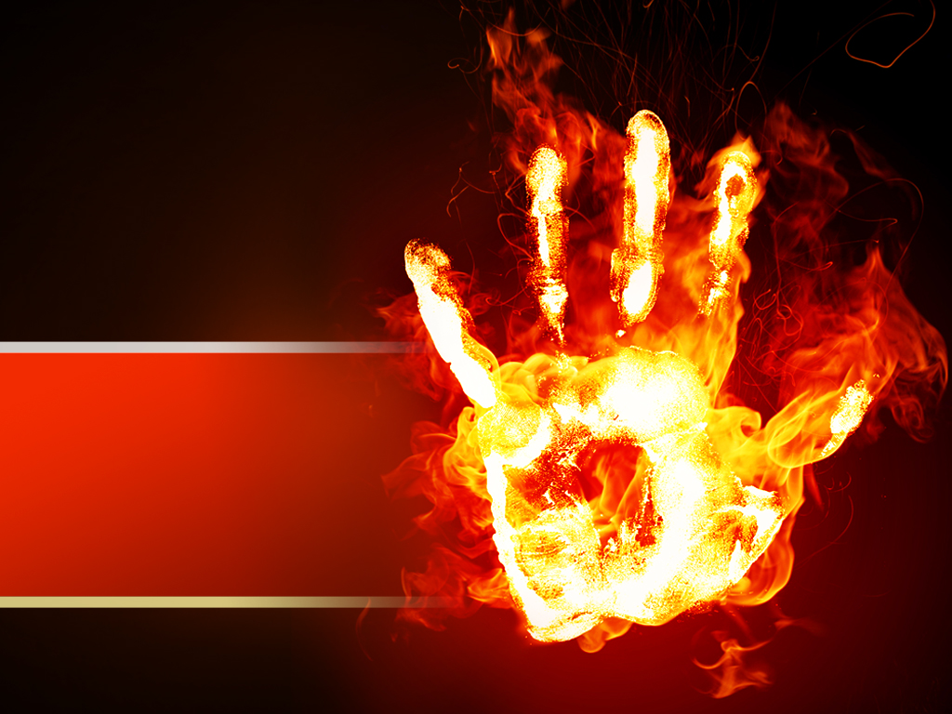
TÜTÜN BAĞIMLILIĞI VE KORUNMA
Çağla YİĞİTBAŞ
Tıp Halk Sağlığı
cagla.yigitbas@giresun.edu.tr
31 Mayıs
Dünya Tütünsüz Günü

Slide 2
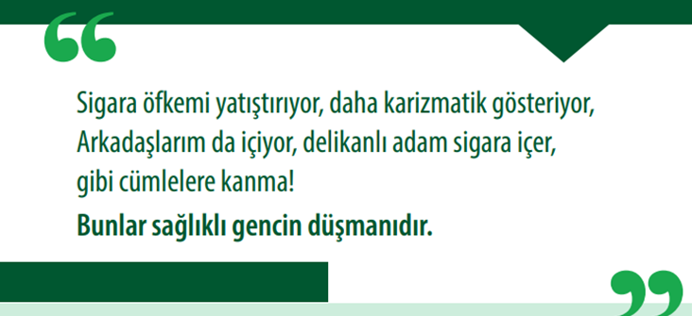
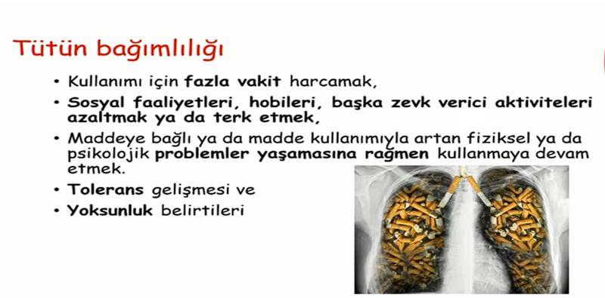
BAĞIMLILIKLARLA İLGİLİ GENEL İLKELER
Bağımlılık Bir SÜREÇTİR
İlk Deneme
Düzenli Kullanım
Bağımlılık

Slide 3





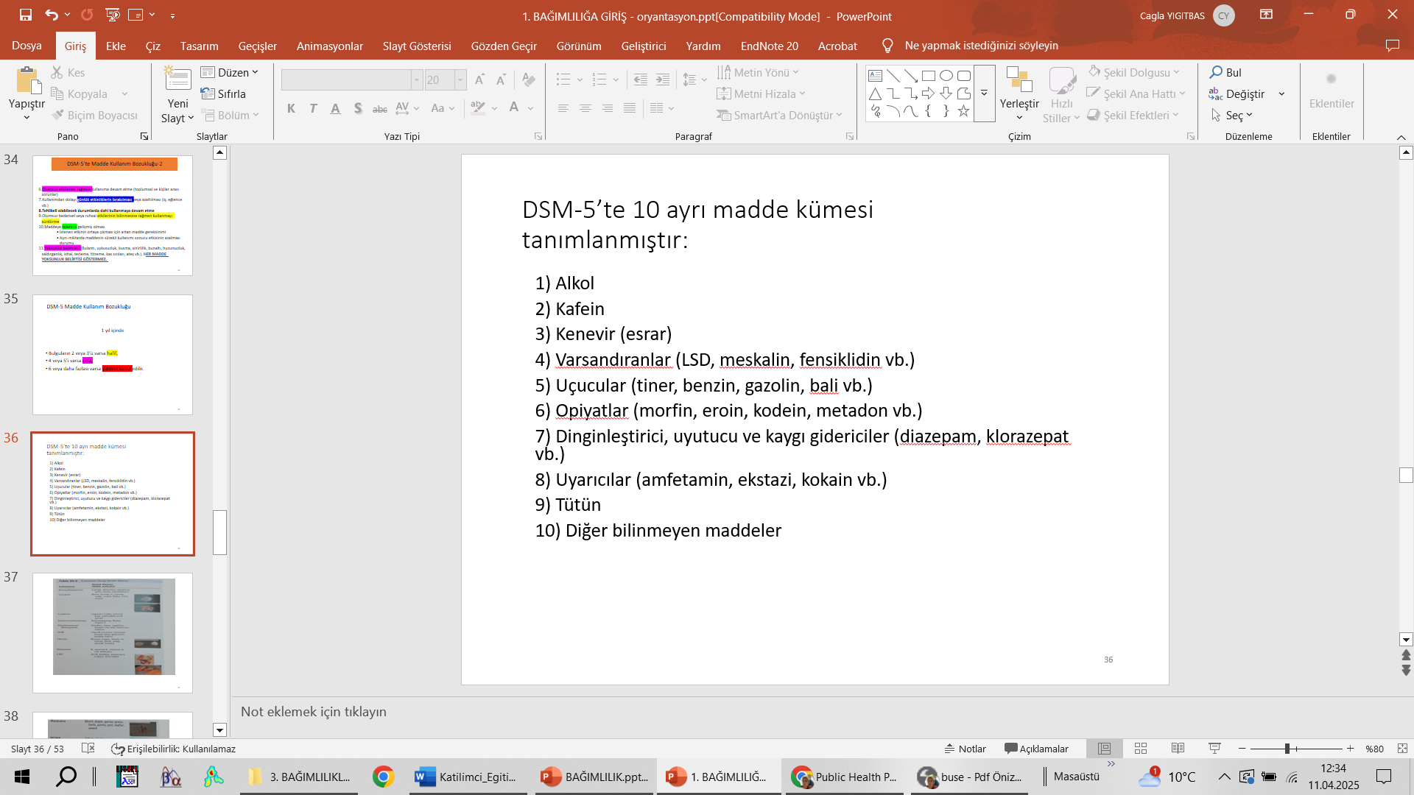
Sigara/Tütün
Bağımlılığı
Alkol
Bağımlılığı
Madde
Bağımlılığı
Kumar
Bağımlılığı
Teknoloji
Bağımlılığı

Slide 4
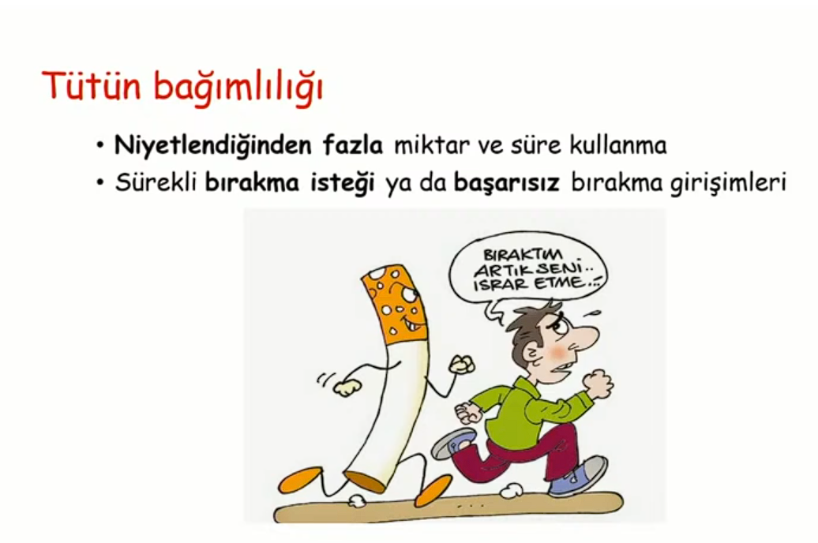
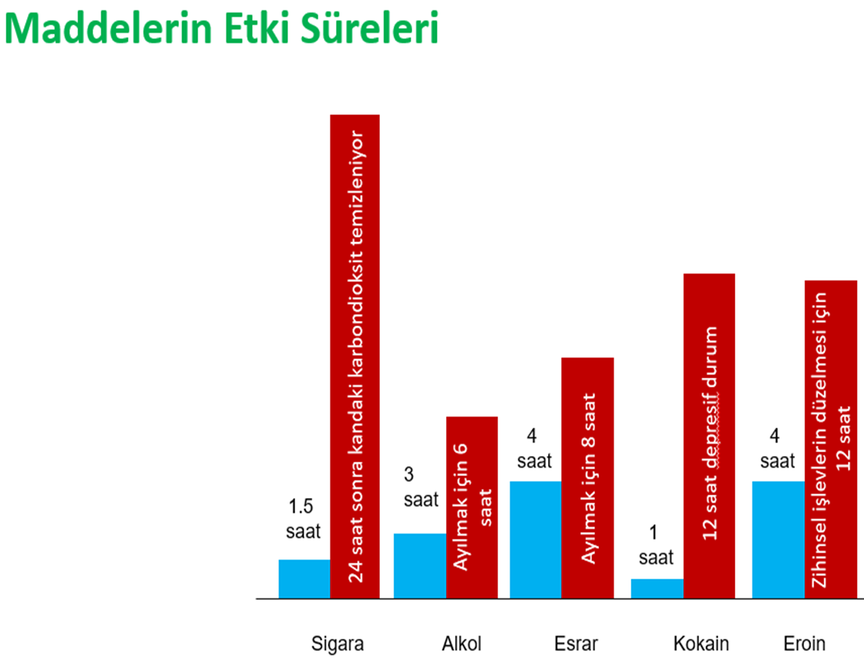
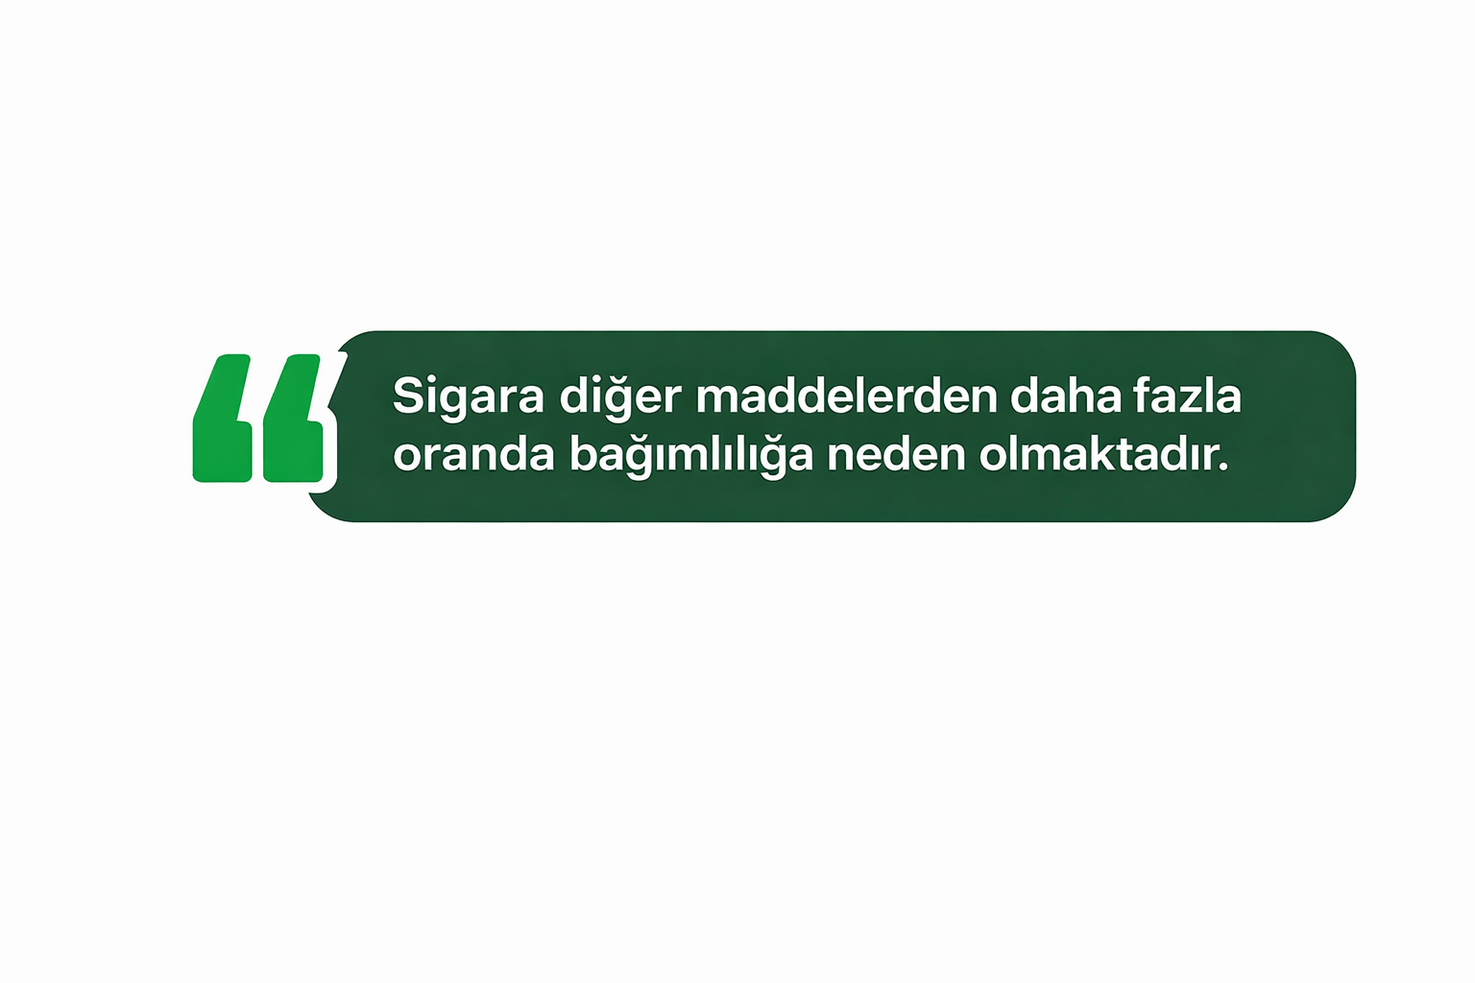
TÜTÜN BAĞIMLILIĞA NEDEN OLUR
Bağımlılık bir ALIŞKANLIK DEĞİLDİR.
Bağımlılık bir BEYİN HASTALIĞIDIR.
Bağımlılık bir NEDEN DEĞİL, bir SONUÇTUR.
Notes:
Beynin ödül mekanizması üzerindeki etkileri şu şekilde gerçekleşir:
1. Sistemin "Ele Geçirilmesi" (Hijacking)
Beyin; yemek yeme, içme ve sosyalleşme gibi hayatta kalma odaklı davranışları pekiştirmek için dopamin salgılar. Ancak bağımlılık yapıcı maddeler veya dijital uyaranlar bu sistemi "hackleyerek" doğal bir ödülden 10 kat daha fazla dopamin salınmasına neden olur. Bu yapay ve şiddetli yükselişler, beynin doğal ödüllerden aldığı zevki gölgede bırakır.
2. Tolerans ve Reseptör Azalması
Beyin, kronik olarak maruz kaldığı bu aşırı yüksek dopamin seviyelerine uyum sağlamak ve sistemi korumak amacıyla kendi doğal üretimini azaltır. Aynı zamanda, alıcı nöronlar üzerindeki dopamin reseptörlerinin sayısını azaltır (down-regulation) veya duyarlılığını düşürür. Bu duruma tolerans denir; kişi artık başlangıçtaki "yüksek" haz seviyesine ulaşabilmek için söz konusu maddeyi veya aktiviteyi daha sık ve daha yoğun dozlarda kullanmak zorunda kalır.
3. "Haz" Yerine "Kompulsif İstek" (Wanting vs. Liking)
Bağımlılık sürecinde beynin ödül sisteminde kritik bir ayrım oluşur:
Liking (Haz/Sevme): Aktiviteden alınan gerçek zevk zamanla azalır.
Wanting (İsteme/Arzulama): Dopaminin tetiklediği şiddetli "isteme" hali artar. Bu durum, bağımlı bireyin yaptığı aktiviteden artık eskisi kadar keyif almasa bile, onu kompulsif ve mantıksız bir şekilde sürdürmesinin temel nörobiyolojik nedenidir.
4. Beyin Yapısında Fonksiyonel Bozulma
Ödül döngüsü; dopamin üretim merkezi olan Ventral Tegmental Alan (VTA), haz merkezi olan Nucleus Accumbens (NAc) ve karar verme/dürtü kontrolünden sorumlu olan Prefrontal Korteks (PFC) arasındaki etkileşimle çalışır. Bağımlılık ilerledikçe:
PFC işlevleri zayıflar: Kişi dürtülerini kontrol etmekte zorlanır, davranışlar bilinçli bir tercihten ziyade bir reflekse dönüşür.
Anhedoni: Beyin nikotin veya aktivite olmadan normal dopamin seviyesini koruyamaz hale gelir ve birey normalde keyif veren diğer aktivitelerden (arkadaşlar, hobiler) zevk alamaz (anhedoni).
Stres Sistemi Güçlenir: Ödül sistemi zayıflarken stresle ilişkili amigdala bölgesi daha aktif hale gelir, bu da yoksunluk döneminde şiddetli kaygı ve huzursuzluğa yol açar.
Nikotin bağımlılığı davranışsal bir tercih gibi görünse de biyolojik temeli güçlü olan bir bağımlılık tablosudur. Ergenlik döneminde beyin gelişimi devam ettiği için özellikle karar verme, dürtü kontrolü ve risk değerlendirmeden sorumlu alanlar tam olgunlaşmamıştır. Bu nedenle gençler akran etkisi, merak, stres, sosyal kabul isteği ve “havalı görünme” algısı nedeniyle tütün ürünlerine daha açık hâle gelir.
Bağımlılık süreci genellikle “bir kez deneme” ile başlar; ancak nikotin beynin ödül sistemini etkileyerek tekrar kullanım isteğini güçlendirir. Bu nedenle “ben bağımlı olmam” düşüncesi risklidir. Bağımlılık çoğu zaman kişi fark etmeden, deneme–ara sıra kullanım–düzenli kullanım–bırakamama zinciri içinde gelişir.
Medya etkisi de önemlidir. CDC ve ABD Surgeon General raporlarına göre filmlerde ve ekran içeriklerinde tütün kullanımına maruz kalmak, gençlerin sigaraya başlamasında etkili bir faktördür. Ekranda sigaranın “karizmatik, rahatlatıcı, güçlü veya özgür” bir davranış gibi sunulması, gençlerde tütün kullanımını normalleştirebilir.

Slide 5
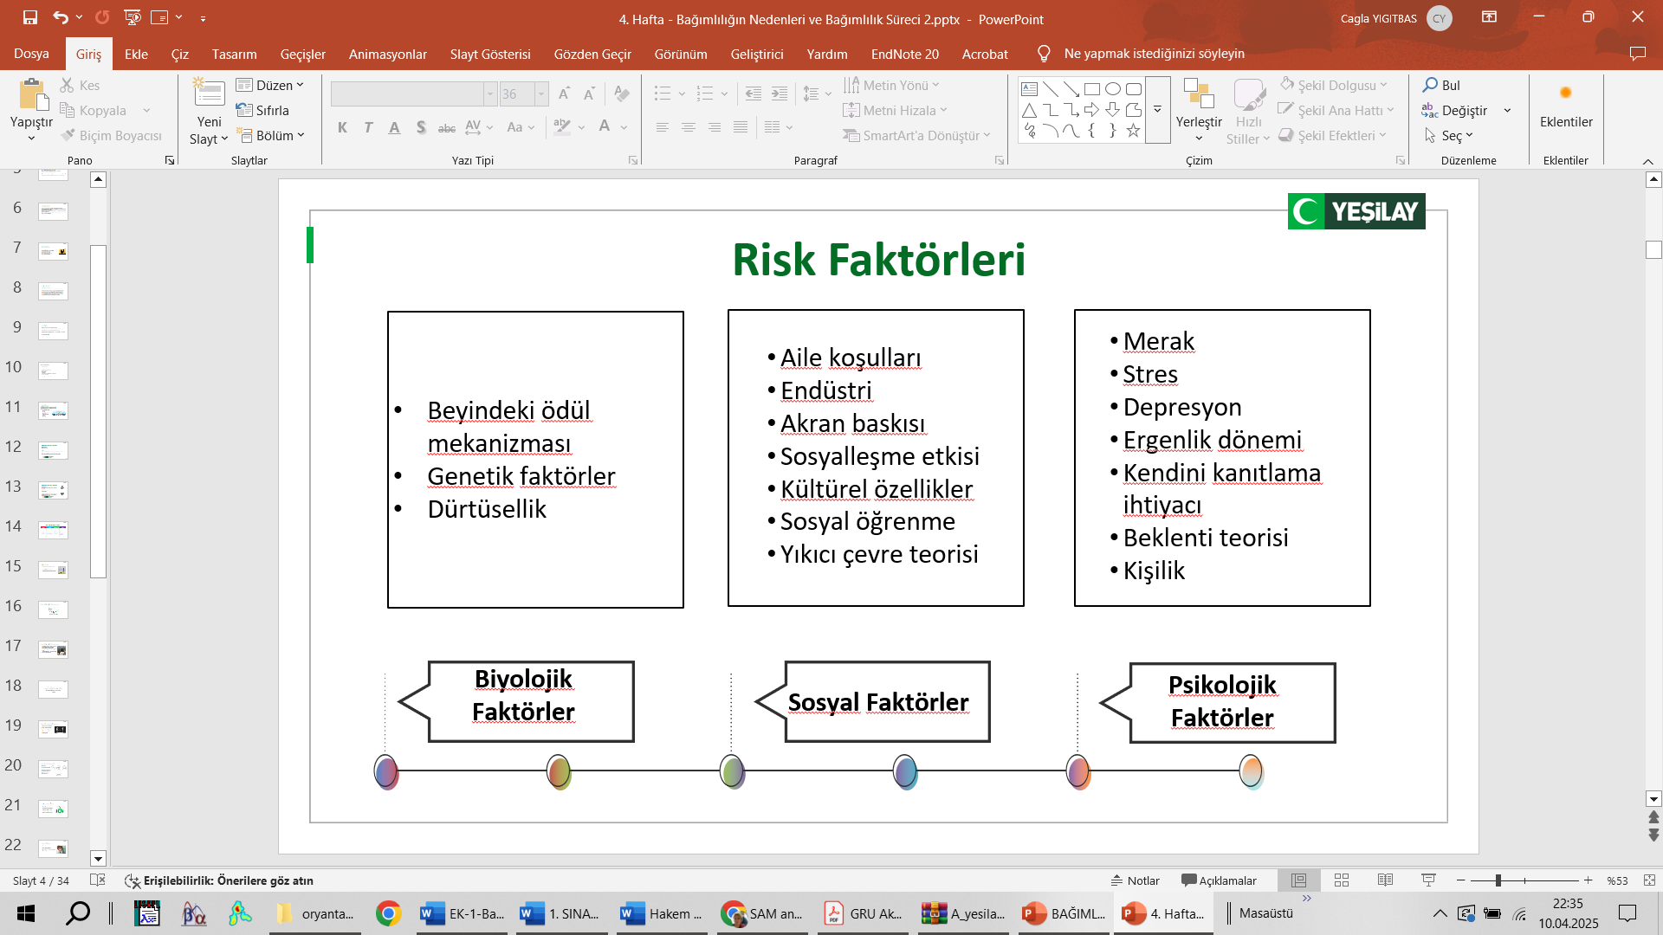
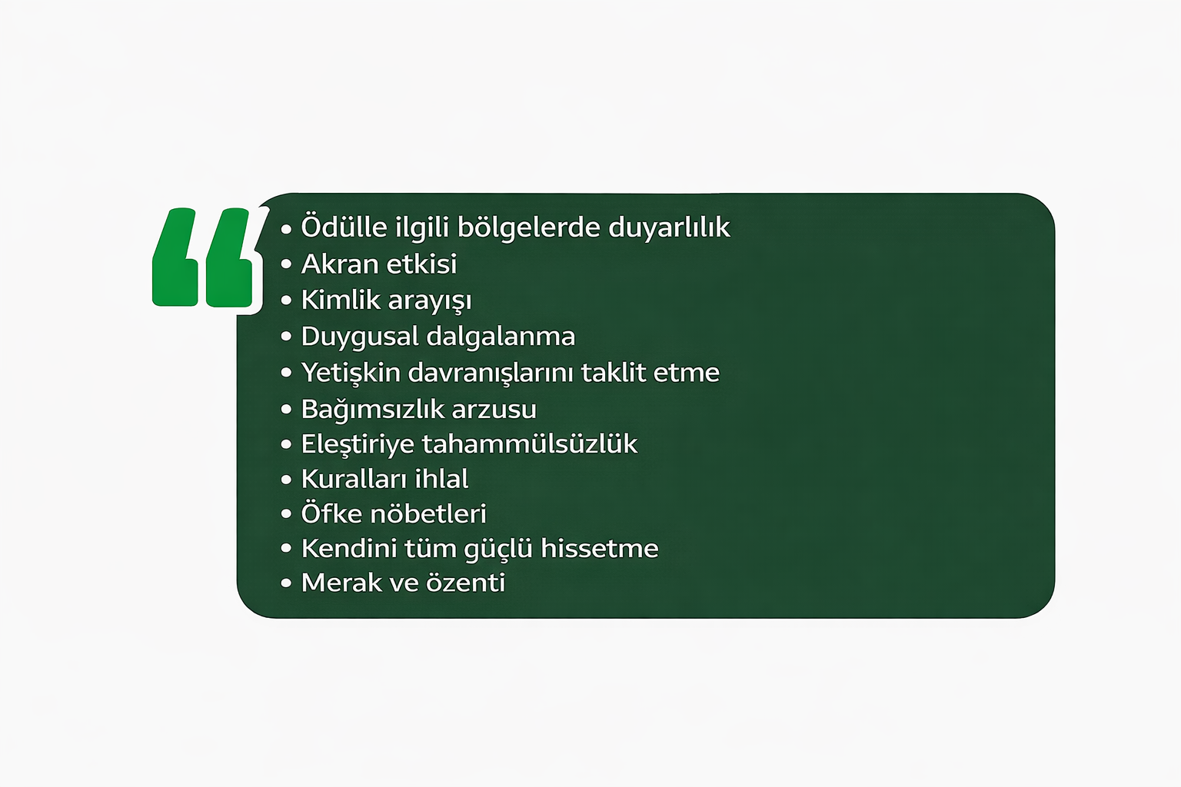
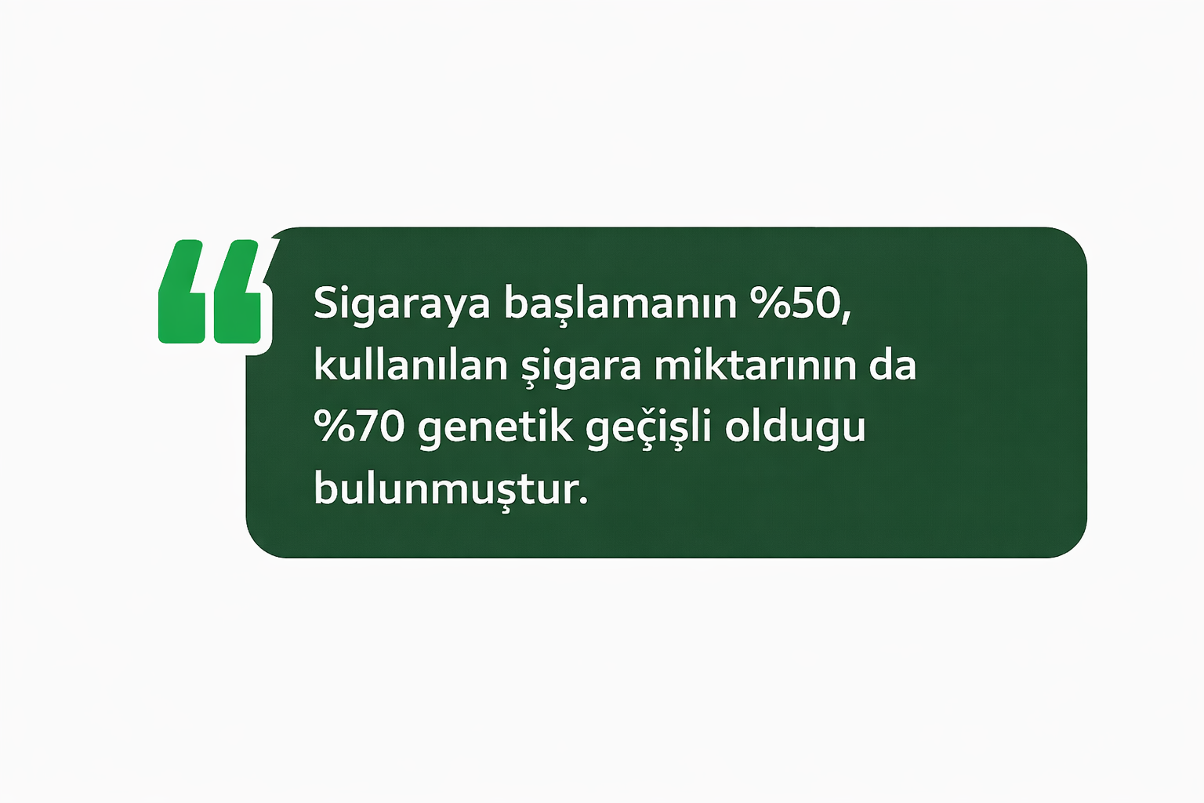
Notes:
Genetik faktörler: Tek yumurta ve çift yumurta ikizi araştırmaları vardır. Tek yumurta ikizlerinde bir birey bağımlıysa, diğerinin de bağımlı olma oranı çift yumurta ikizlerine göre daha yüksektir. Özellikle alkol bağımlılığı, nikotin bağımlılığı gibi maddelerde bu ilişki açıkça görülmüştür.
Ailesel Faktörler Ebeveynlerin evlilik durumları, Ailede madde kullananların olması, Artan aile içi çatışmalar, Ebeveynlerdeki depresyon, anti-sosyal kişilik çocuklarda bağımlılığı artırmakta, İstismar veya ihmal yüksek riskli, İyi aile yönetimi (disiplin, kontrol, ödül) madde kullanımını azaltmaktadır.
Medya ve Endüstri: Bağımlılık yapıcı maddeler, endüstri tarafından medyada özendirici bir şekilde sunularak cazibesi artırılmaktadır.
Filmlerin %68'inde en az bir kere sigara kullanımı görülmektedir. Sigara ve elektronik sigara görüntüleri dijital video platformlarındaki yapımlarda, film, dizi ve müzik kliplerinde her yıl gittikçe artarak yer almaktadır. Özellikle 15-24 yaş arası gençlerin izlediği popüler yapımlarda sıklıkla rastlanıyor ve bu durum da gençlerin kullanımına başlamasına sebep olabiliyor.
Akran İlişkileri: Alkol kullanan arkadaşları bulunan ergenler yüksek risklidir.
Çocuk ve ergenler maddeyi ilk kullandıklarında sadece %5’inden azı tanımadıkları birinden madde aldıklarını söylemektedir.
Ergenlik Dönemi: Ergenlik dönemi riskli bir dönemdir. Bağımsızlığı kazanma sürecidir, toplum ve ailenin kuralları reddedilir.
Prefrontal Korteks gelişme aşamasındadır. → Kontrol mekanizmaları zayıf ve riskli davranışlar fazladır.
Ayrıca: Ödülle ilgili bölgelerde duyarlılık, Akran etkisi, Kimlik arayışı, Duygusal dalgalanma, Yetişkin davranışlarını taklit etme, Bağımsızlık arzusu, Eleştiriye tahammülsüzlük, Kuralları ihlal, Öfke nöbetleri, Kendini tüm güçlü hissetme, Merak ve özenti

Slide 6
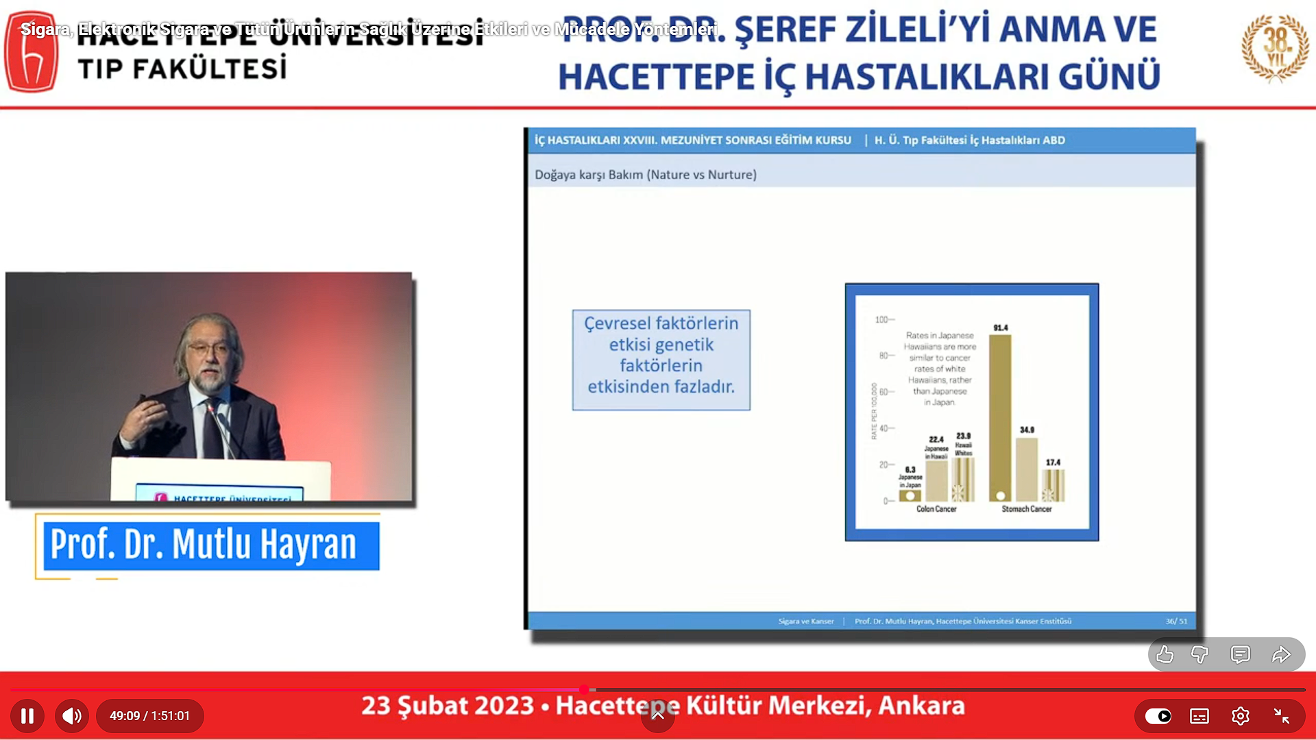
TÜTÜNÜN ÇEVREYE ZARARLARI
Tütünün üretim ve tüketiminde yıllık 84 milyon ton karbon salımı gerçekleşmektedir.
Tütün üretimi için yıllık 22 milyar ton su kullanılmaktadır.
Dünya genelinde her yıl orman alanlarının % 5'i tütün yetiştirmek için ormansızlaştırılmaktadır.
Sigara tüketimiyle 2 milyon ton paket atığı oluşmaktadır ve her yıl 4,5 trilyon izmarit çevreye saçılmakta su ve toprağı zehirlemektedir.
Tütünün üretiminden tüketimine endüstriyel yaşam döngüsünde yıllık toplam 25 milyon ton atık oluşmaktadır. (Türkiye’de 21 bin ton)
Notes:
Tütün yalnızca bireysel sağlığı değil, gezegen sağlığını da tehdit eden bir üründür. DSÖ’ye göre tütün endüstrisi her yıl yaklaşık 600 milyon ağacın kesilmesine, 200 bin hektar arazinin kullanılmasına, 22 milyar ton su tüketimine ve 84 milyon ton CO₂ salımına yol açmaktadır. Bu nedenle tütün kullanımı, sadece “kişisel tercih” değil; iklim krizi, su güvenliği ve çevre kirliliği ile doğrudan ilişkili bir halk sağlığı sorunudur.
İzmaritler dünyada en yaygın çevresel atıklardan biridir. DSÖ, her yıl yaklaşık 4,5 trilyon sigara filtresinin okyanuslara, nehirlere, sokaklara, parklara ve toprağa karıştığını; bu atıkların içinde binlerce toksik kimyasal bulunduğunu bildirmektedir. Bu nedenle “izmarit küçüktür, zararı azdır” düşüncesi yanlıştır; izmaritler mikroplastik ve kimyasal kirlilik kaynağıdır.

Slide 7
Sigara içenlerin yaklaşık yarısının sigaranın yol açtığı bir hastalıktan öldükleri hesaplanmaktadır.
Dünyada sigara kullanımı nedeniyle 8 saniyede 1 kişi ölmektedir.
Genel bir yaklaşımla tütün, yıllık ölümlerin %25’inden sorumludur.
Notes:
Tütün dumanında bulunan kimyasallar yalnızca akciğere zarar vermez; kana karışarak damar yapısını, kalbi, beyni ve bağışıklık sistemini de etkiler. CDC’ye göre sigara dumanındaki kimyasallar DNA hasarına yol açabilir, bağışıklık sisteminin kanser hücreleriyle savaşma kapasitesini azaltabilir ve hücrelerin kontrolsüz çoğalmasına zemin hazırlayabilir.
Nikotin, bağımlılığın temel maddesidir. Kişi sigara içtiğinde kısa süreli rahatlama hissettiğini düşünebilir; ancak bu rahatlama çoğu zaman nikotin yoksunluğunun geçici olarak baskılanmasından kaynaklanır. Yani sigara, çoğu zaman kişinin stresini çözmez; kendi oluşturduğu yoksunluk gerginliğini kısa süreli olarak azaltır.

Slide 8
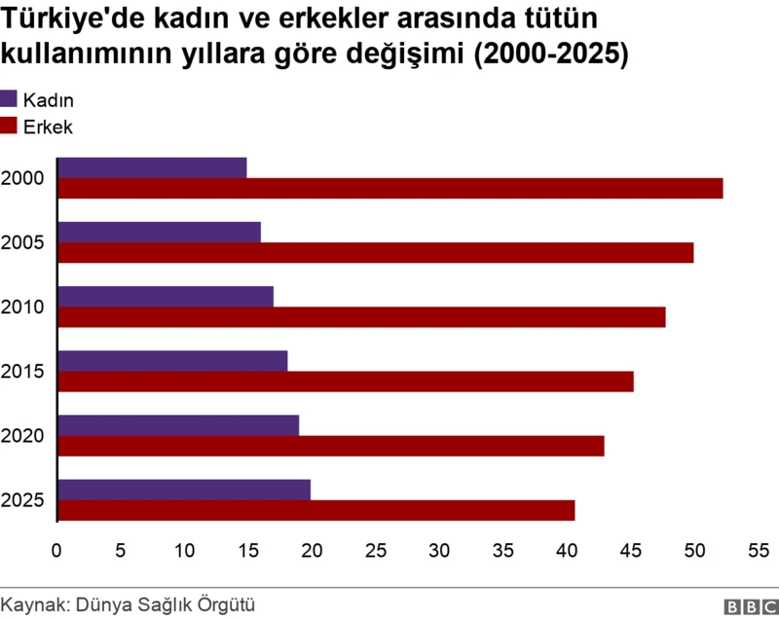
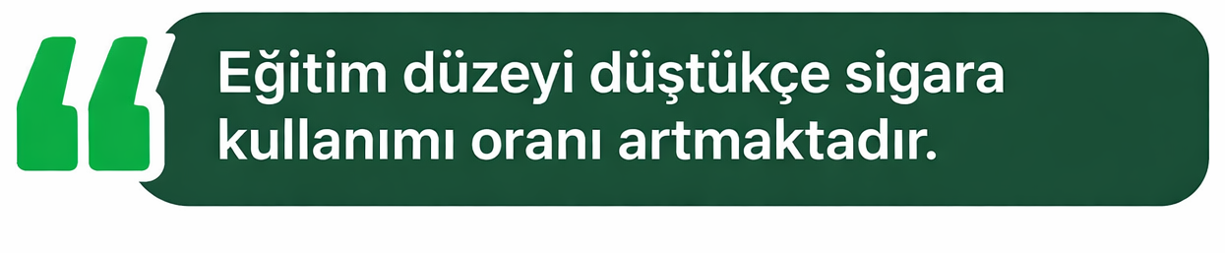
TÜTÜNÜN İNSANLIĞA ETKİLERİ
Dünya Sağlık Örgütü, tütünün yaygın kullanımı için "tütün salgını" ifadesini kullanmaktadır ve bunun şimdiye kadar karşılaştığımız en büyük halk sağlığı tehditlerinden biri olduğunu söylemektedir.
Yılda 7 milyondan fazla insan tütünden kaynaklanan durumlar nedeniyle ölmektedir.
Bu ölümlerin 1,6 milyonu pasif içicilikten kaynaklanıyor.
Türkiye'de tütün kullanan erkeklerin oranı azalırken kadınların oranı artmaktadır.
Notes:
DSÖ, tütün kullanımını hâlâ dünyanın en büyük önlenebilir halk sağlığı tehditlerinden biri olarak tanımlamaktadır. Tütün, her yıl 7 milyondan fazla insanın ölümüne yol açmakta; bu ölümlerin yaklaşık 1,6 milyonu tütün kullanmadığı hâlde başkalarının dumanına maruz kalan bireylerde görülmektedir. Bu veri, pasif içiciliğin “rahatsız edici koku” değil, ölümcül bir maruziyet olduğunu göstermektedir.
Tütün kullananların yaklaşık yarısı, bırakmadıkları takdirde tütünle ilişkili bir hastalık nedeniyle yaşamını kaybetmektedir. Bu nedenle tütün bağımlılığı, sadece akciğer kanseriyle sınırlı değil; kalp-damar hastalıkları, inme, KOAH, diyabet, üreme sağlığı sorunları ve çok sayıda kanser türüyle ilişkili çok boyutlu bir risk faktörüdür.

Slide 9
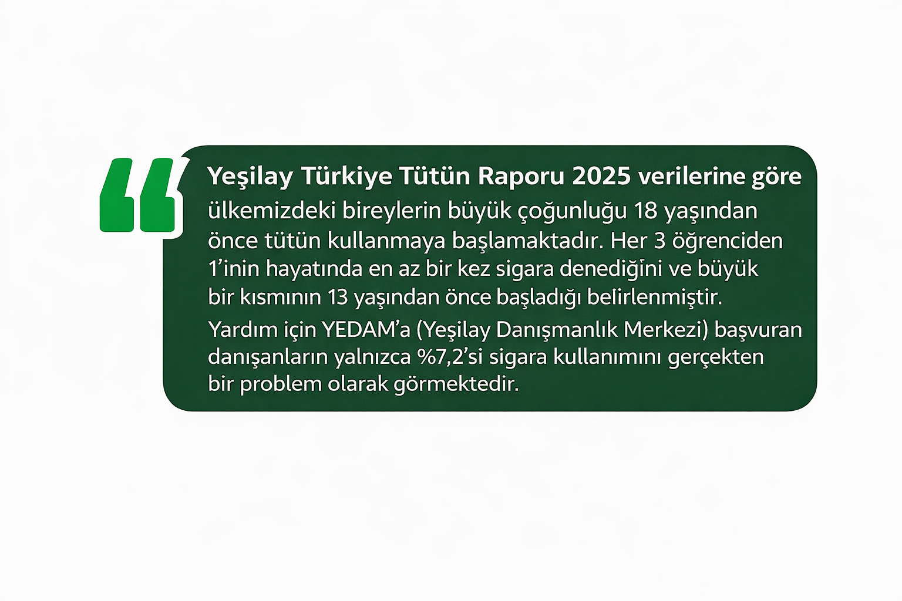

Slide 10
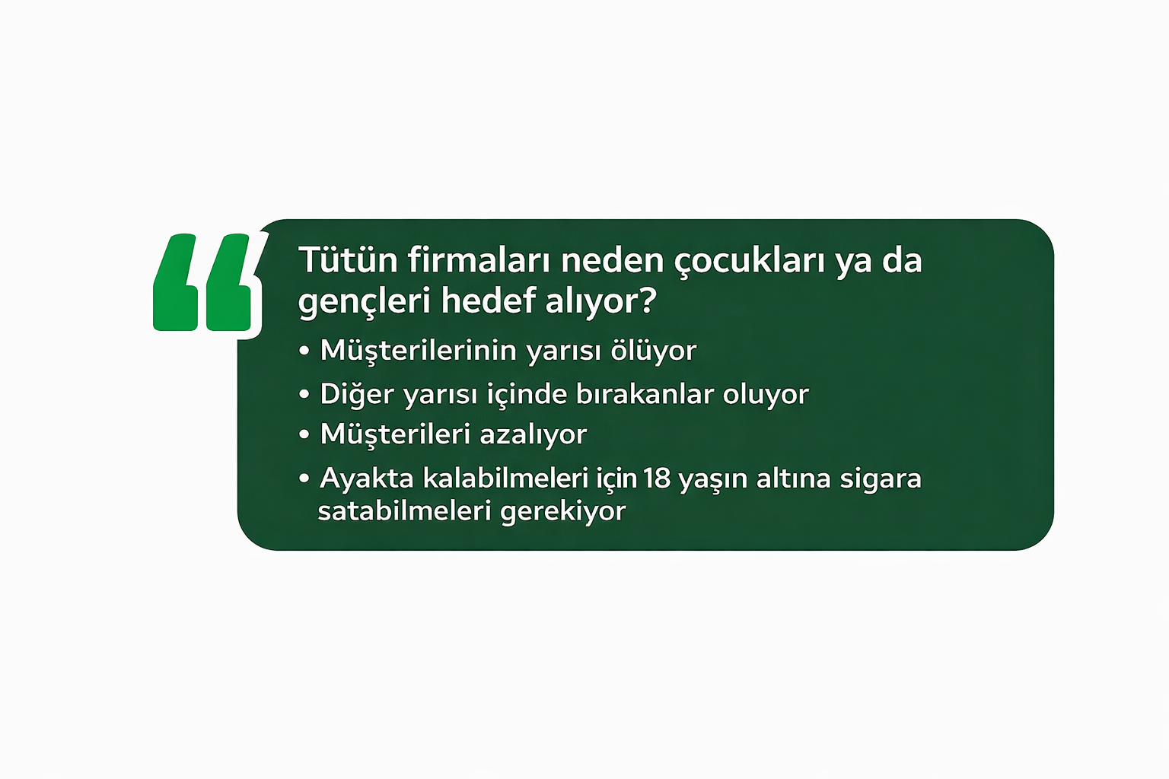
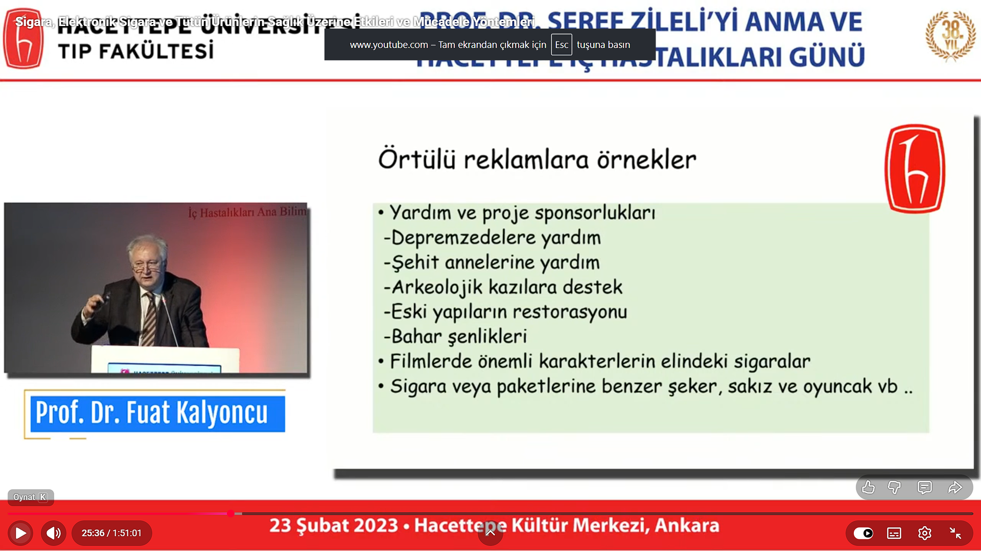
NEDEN TÜRKİYE
NEDEN GENÇLER

Slide 11
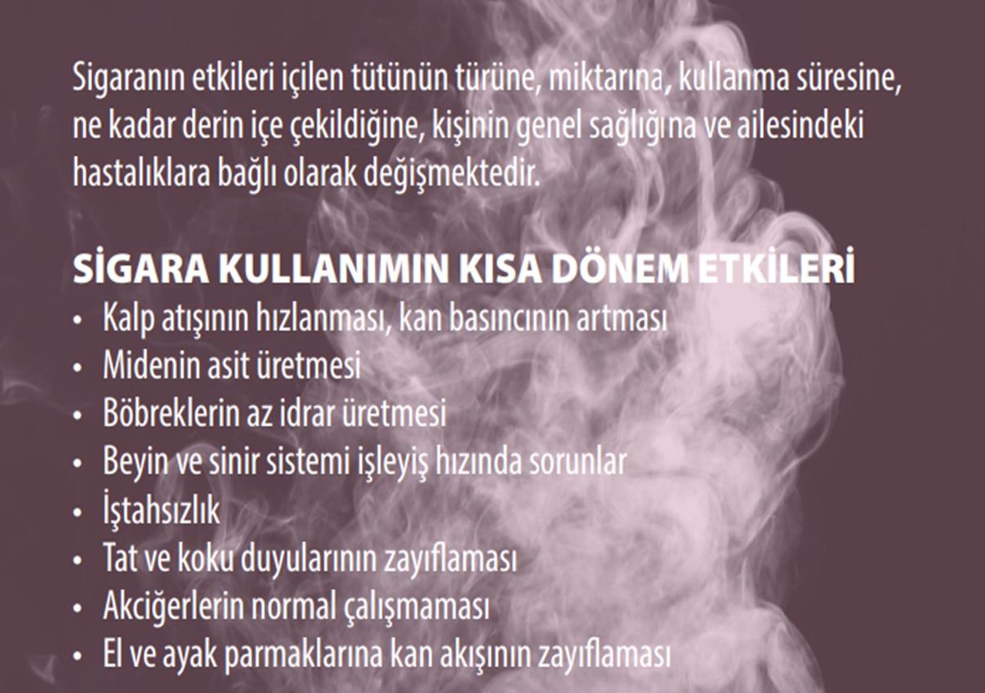

Slide 12
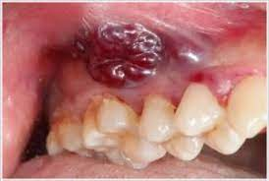
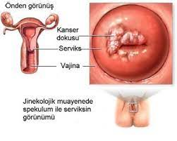
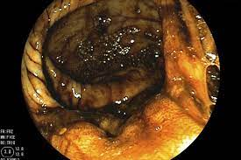
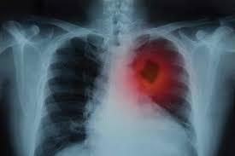
Tütünün yol açtığı öldürücü hastalıklar
KANSERLER
Dil kanseri (4 - 33 kat artan risk)
Ağız kanseri (3 - 30 kat artan risk)
Akciğer kanseri (13 - 22 kat artan risk)
Serviks (rahim ağzı) kanseri (17 kat artan risk)
Gırtlak kanseri (16 kat artan risk)
Dişeti kanseri (5 - 14 kat artan risk)
Tonsil kanseri (7 - 11 kat artan risk)
Yemek borusu kanseri (8 - 10 kat artan risk)
Mesane kanseri (3 - 5 kat artan risk)
Böbrek kanseri (5 kat artan risk)
Kan kanseri (2 - 3 kat artan risk)
Pankreas kanseri (2 kat artan risk)
Prostat kanseri (2 kat artan risk)

Slide 13
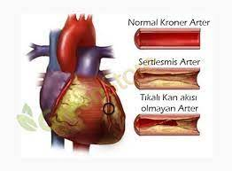
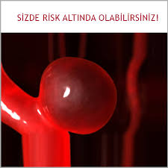
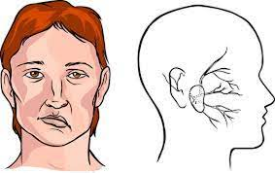
KALP VE DOLAŞIM HASTALIKLARI
Koroner kalp hastalığı
Aort anevrizması
Kalp kası dejenerasyonu
Damar kireçlenmesi (arterioskleroz)
Felç (İnme)

Slide 14
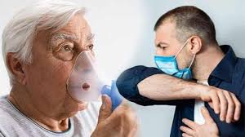
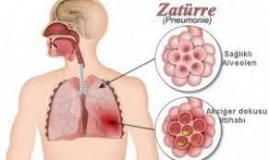
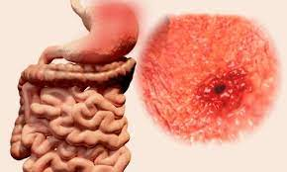
DİĞERLERİ
Bronşit ve amfizem (KOAH – Kronik obstrüktif akciğer hastalığı)
Zatürre (pnömoni)
Mide ülseri
Duedonum (oniki parmak bağırsağı) ülseri

Slide 15
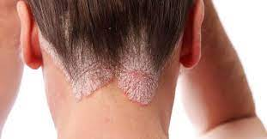
Tütün içenlerde riski artan hastalıklar
Akut ülserli dişeti hastalığı
Kalp spazmı (20 kez artan risk)
Sırt ağrısı
Bacak ve kol damarlarında tıkanma ve kangren
Katarakt (2-3 kez artan risk)
Kalın bağırsak polipleri
İltihaplı bağırsak hastalığı
Göz içi mantar hastalıkları
Kemik erimesi
Sedef hastalığı (2 kez artan risk)
Cilt kırışıklığı (2 kez artan risk)
Romatizma
Tendon zedelenmesi
Diş dökülmesi
Tüberküloz
Depresyon
Şeker hastalığı (Tip 2)
İşitme kaybı
Grip
İktidarsızlık (Peniste ereksiyon bozukluğu) (2 kat artan risk)
Görme siniri hastalığı (16 kez artan risk)
Eklem bağı zedelenmesi
Görme noktası zedelenmesi:2 kez artan risk)
Kas zedelenmesi
Boyun ağrısı
Anormal ritmik göz hareketleri

Slide 16
Sigara içenlerde işlev bozuklukları
Menide hacim azlığı
Sperm sayısında, hareketlerinde azalma
Spermde şekil bozuklukları
Spermin yumurta dölleme yeteneğinde azalma
Doğurganlık azalması (%30)
Erken menopoz (ortalama 1.74 yıl önce)

Slide 17
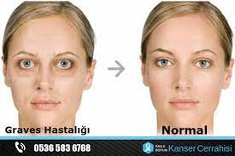
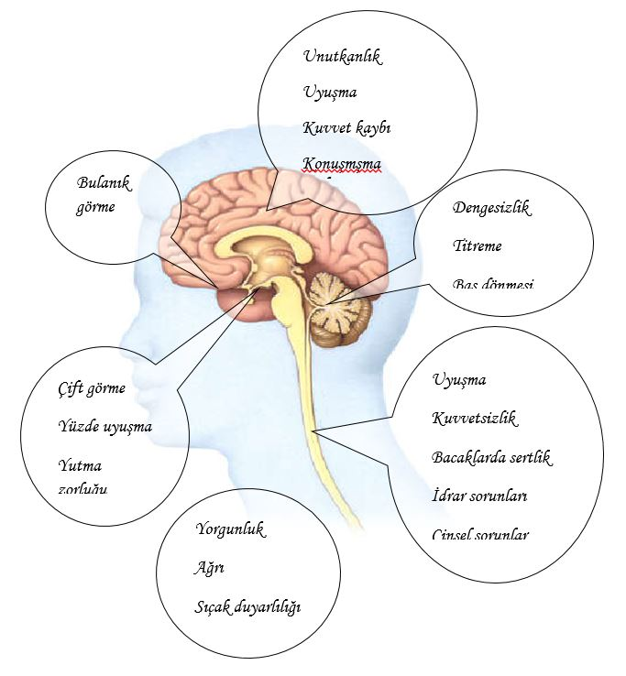
Tütün kullananlarda
Belirtileri daha ağır olan hastalıklar
Astım
Kronik nezle
Grip
Hipertroidi (Graves hastalığı)
Multiple skleroz
Görme siniri iltihabı

Slide 18
Tütün içenlerde daha ağır ve inatçı olan hastalıklar
Nezle
İltihaplı bağırsak hastalığı
Grip
Zatürre (akciğer dokusunun iltihaplanması)
Tüberküloz
Notes:
Sigara dumanında 7.000’den fazla kimyasal madde bulunur ve CDC’ye göre bunların en az 69’u kansere neden olabilir. Sigara yalnızca akciğer kanserine değil; ağız, gırtlak, yemek borusu, pankreas, böbrek, mesane, serviks, mide, karaciğer, kolon-rektum ve lösemi gibi farklı kanserlerle de ilişkilidir. Bu nedenle “ben az içiyorum” veya “sadece sosyal ortamda içiyorum” yaklaşımı güvenli değildir; düşük düzey maruziyet bile birikimli risk oluşturur.
Sigara, vücudun neredeyse tüm organ sistemlerini etkiler. CDC, sigaranın kanserlerin yanı sıra kalp hastalığı, inme, KOAH, Tip 2 diyabet, üreme sağlığı sorunları, bazı göz hastalıkları ve romatoid artrit gibi bağışıklık sistemiyle ilişkili sorunlara neden olabildiğini bildirmektedir. Bu nedenle tütün bağımlılığı, tek bir organın değil, tüm bedenin hastalığıdır.
Üreme sağlığı açısından da sigaranın etkisi güçlüdür. Sigara kadınlarda gebe kalmayı zorlaştırabilir; erkeklerde sperm kalitesini bozabilir ve erektil disfonksiyona katkıda bulunabilir. Bu nedenle tütün kullanımı yalnızca bugün ortaya çıkan bir sağlık riski değil, gelecekteki doğurganlık ve aile planlaması üzerinde de etkili bir tehdittir.

Slide 19
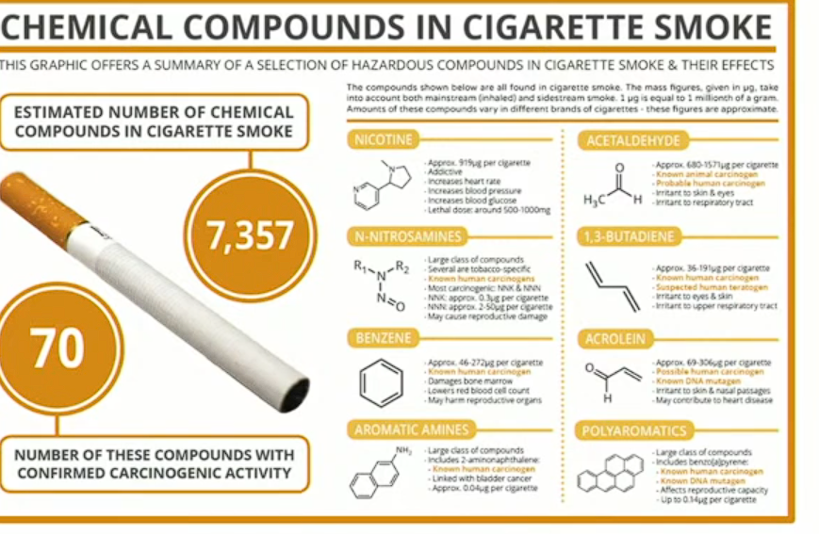
Tütün dumanında 7000’den fazla kimyasal madde vardır.
50’den fazlası kansere neden olur.
250’si zararlıdır.

Slide 20
Tütünde bağımlılık yapan madde NİKOTİNdir.
Sigarada ortalama 0,5-1 gram tütün ve 10 mg nikotin bulunmaktadır.
Bir sigara yaklaşık 5 dakika içerisinde 10 kez içe çekilerek içilir.
Nikotin yoksunluğunda depresif duygu durumu, sigara içme isteği, baş ağrısı, uyku sorunları, sinirlilik, gerginlik, konsantrasyonda güçlük, yorgunluk, iştah artışı/kilo alma gibi belirtiler ortaya çıkar.
Sigara içildikten 7 saniye sonra nikotin beyne ulaşır.

Slide 21
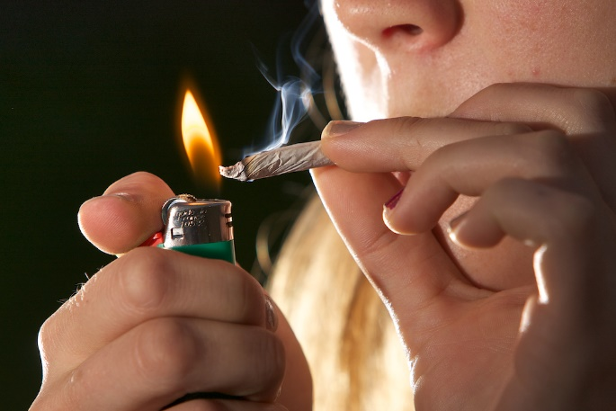
25 yaşında ağır bir sigara içicisinin içmeyene göre beklenen yaşam süresinin %25 (yaklaşık 23 yıl) daha kısa olduğu hesaplanmaktadır.

Slide 22
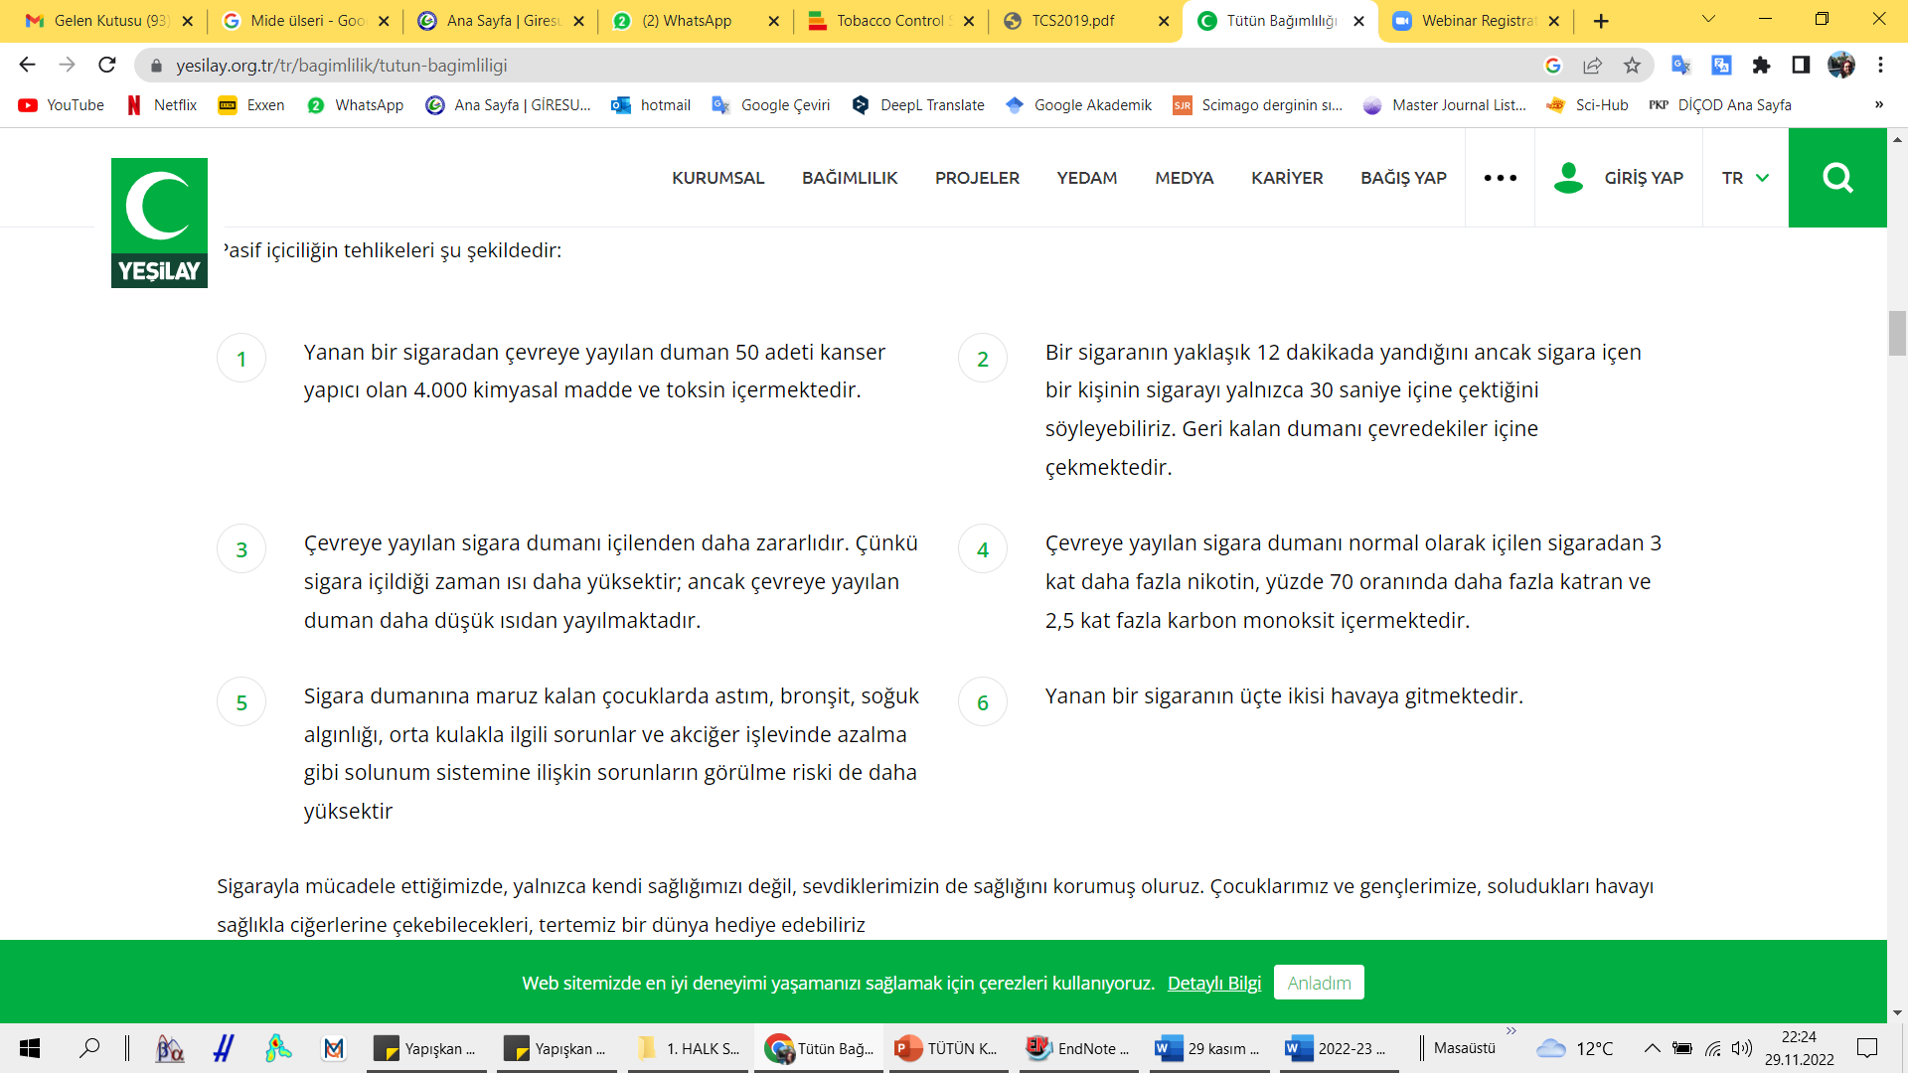

Pasif içicilik
Notes:
Pasif içicilikte güvenli maruziyet düzeyi yoktur. CDC’ye göre kısa süreli tütün dumanı maruziyeti bile kalp ve damar sistemi üzerinde ani zararlı etkiler oluşturabilir; erişkinlerde koroner kalp hastalığı, inme ve akciğer kanseri riskini artırabilir. Çocuklarda ise solunum yolu enfeksiyonları, orta kulak enfeksiyonları ve astım atakları daha sık görülebilir.
Bu nedenle “balkonda içiyorum”, “camı açıyorum”, “çocuğun yanında içmiyorum ama evde içiyorum” gibi davranışlar tam koruma sağlamaz. Dumanın içindeki partiküller kıyafetlere, perdelere, koltuklara ve yüzeylere sinerek üçüncü el duman maruziyetine de neden olabilir. Bu mesaj özellikle ailelere ve gençlere net verilmelidir: Ev ve araç tamamen dumansız alan olmalıdır.

Slide 23
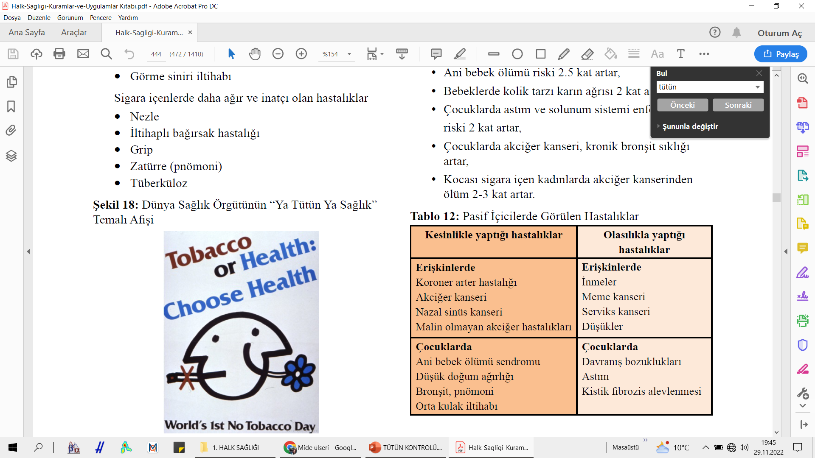
Başkalarının tütün dumanına sadece 5 dakika maruz kalmanın bile kalp krizlerini tetikleyebildiği kanıtlanmıştır. Süre uzadıkça bu risk katlanarak artmaktadır.

Slide 24
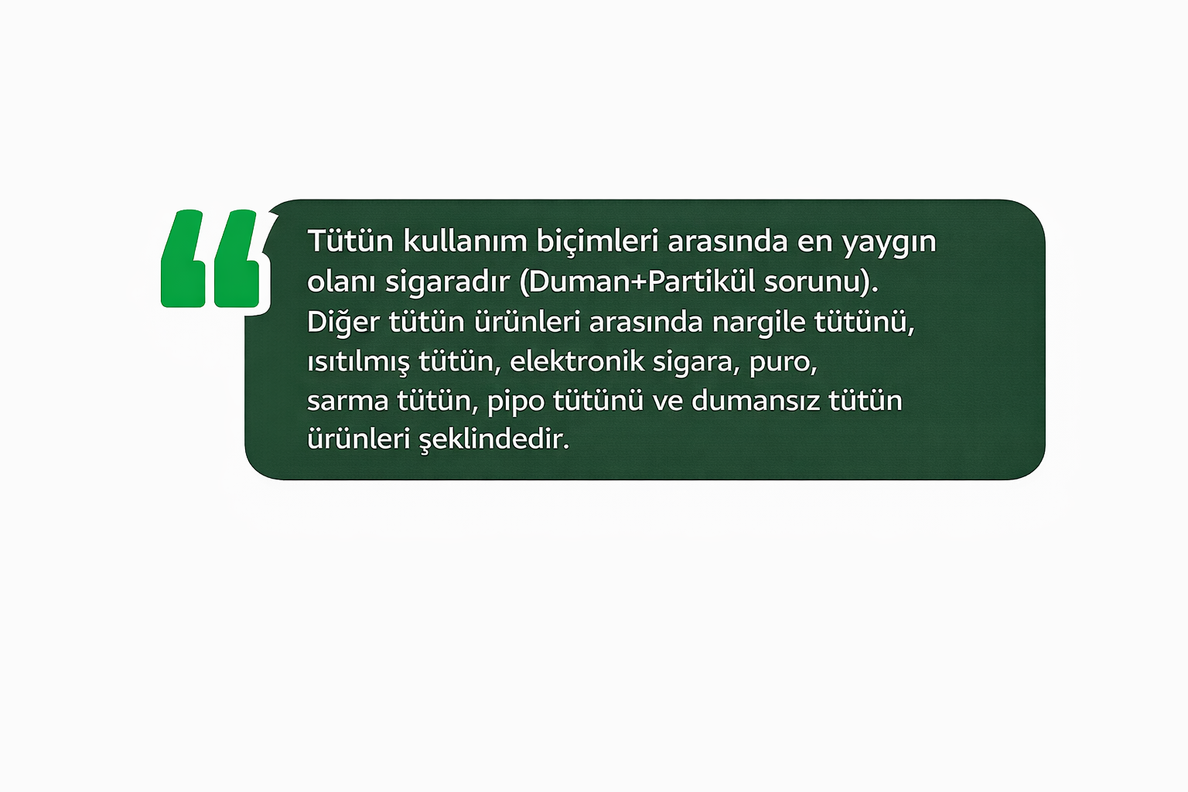
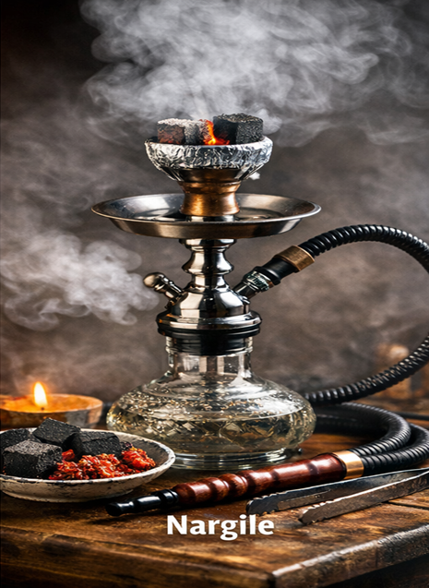
Hastalık Kontrol Merkezi: 1 saatlik nargile seansı = 100 sigara (hatta 100–200 sigaralık duman hacmi)” demektedir.
Notes:
Nargile zararsız değildir. CDC, nargile kullanımının sigarayla benzer sağlık riskleri taşıdığını; tipik bir nargile oturumunda kişinin sigaraya kıyasla çok daha yüksek hacimde duman soluyabildiğini bildirmektedir. Nargilede su bulunması, dumanı zararsız hâle getirmez; sadece dumanın soğumasına ve daha rahat içe çekilmesine neden olabilir.
Elektronik sigara ve puf ürünleri gençler için özellikle tehlikelidir; çünkü aroma, renkli tasarım ve sosyal medya görünürlüğüyle “masum” algısı oluşturabilir. CDC’ye göre e-sigaralar gençler için güvenli değildir; çoğu nikotin içerir ve nikotin ergen beyninde dikkat, öğrenme, duygu durumu ve dürtü kontrolüyle ilişkili alanları olumsuz etkileyebilir.
DSÖ’nün 2025 değerlendirmesine göre dünya genelinde 13–15 yaş grubunda en az 15 milyon çocuk e-sigara kullanmaktadır; veri bulunan ülkelerde çocukların e-sigara kullanma olasılığı yetişkinlerden ortalama 9 kat daha yüksektir. Bu veri, yeni nesil ürünlerin gençleri hedefleyen yeni bir nikotin bağımlılığı dalgası oluşturduğunu göstermektedir.

Slide 25
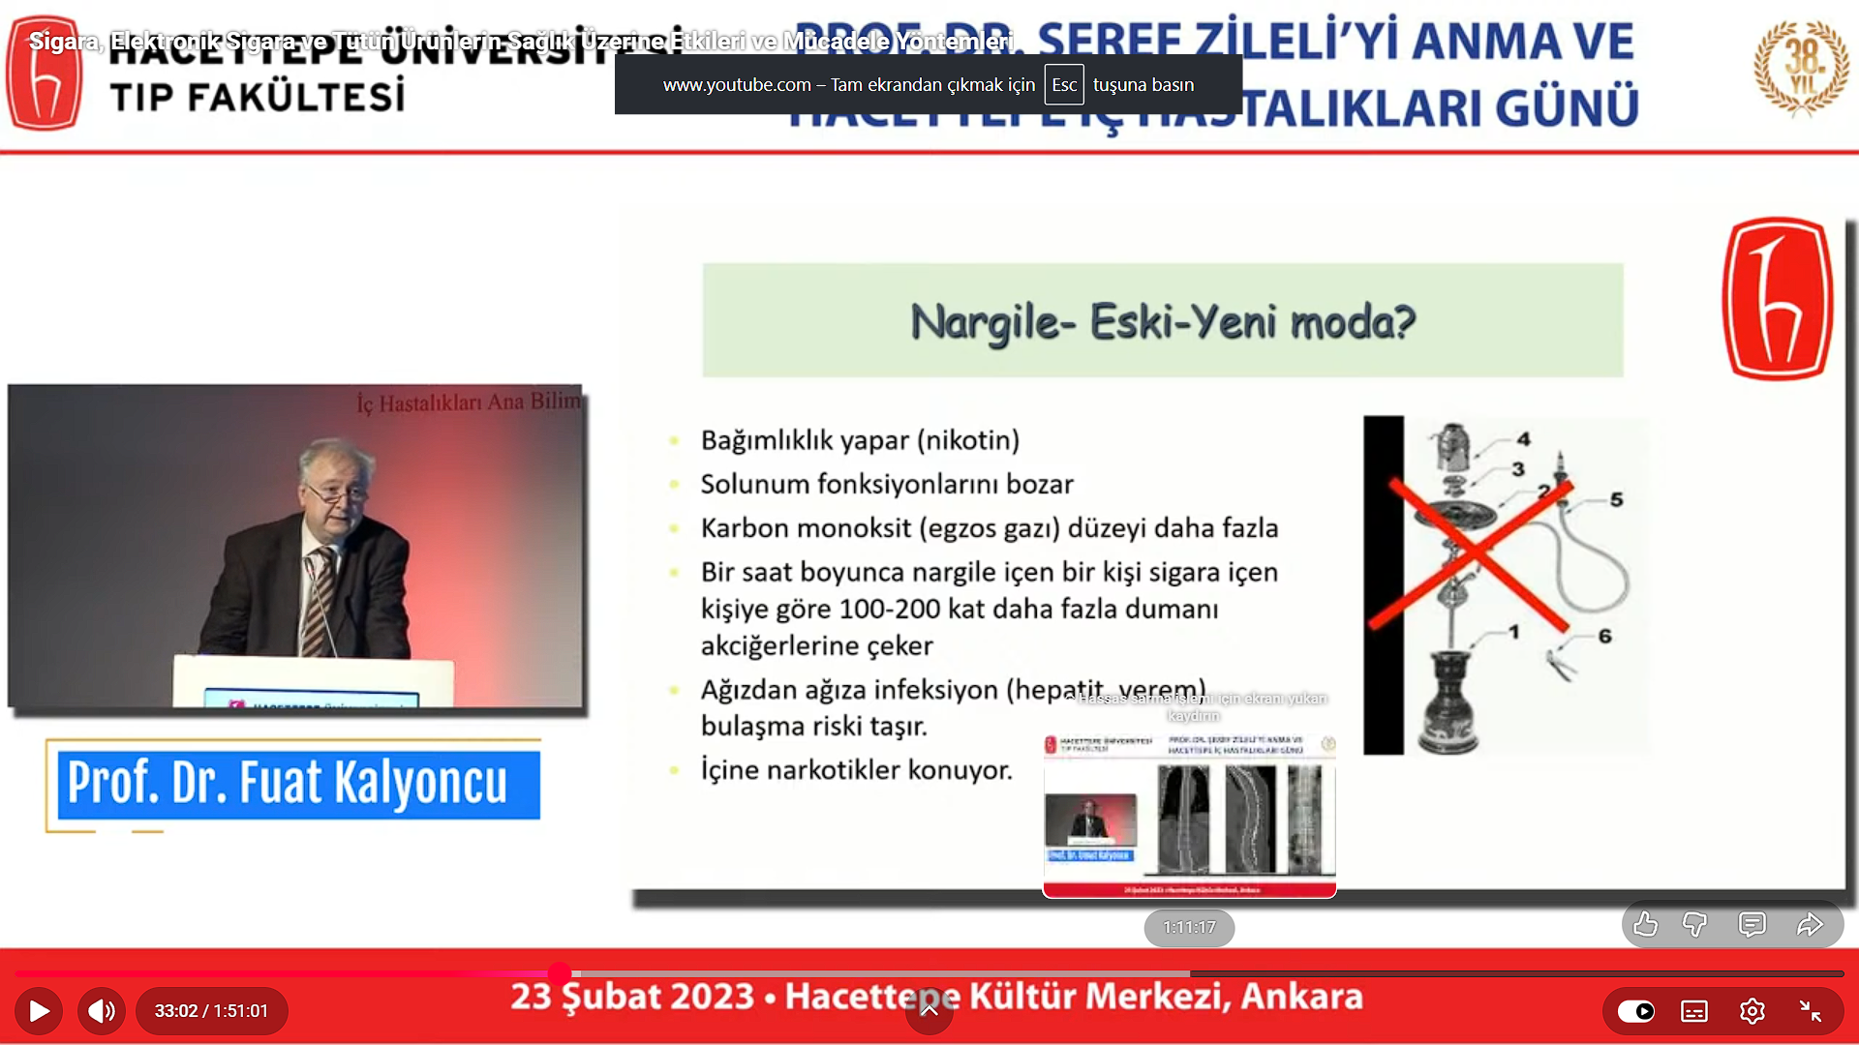

Slide 26
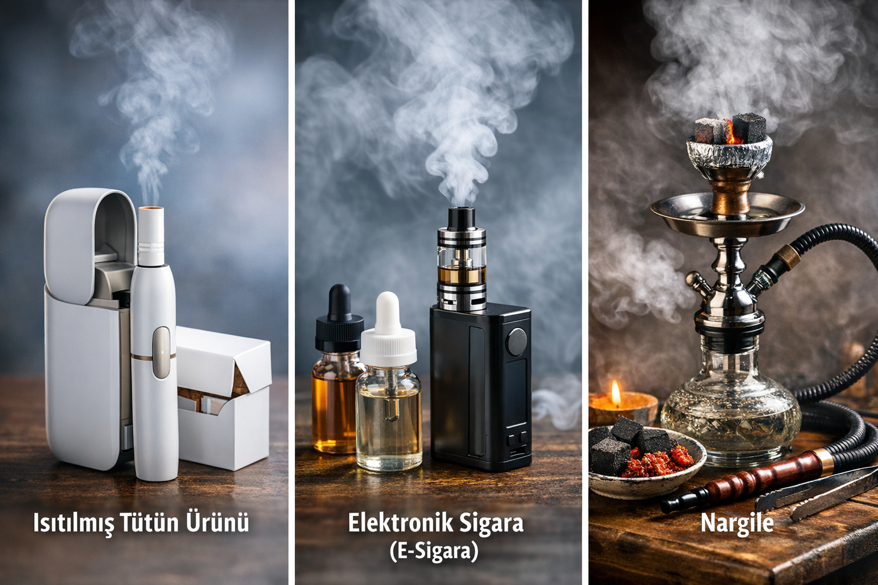
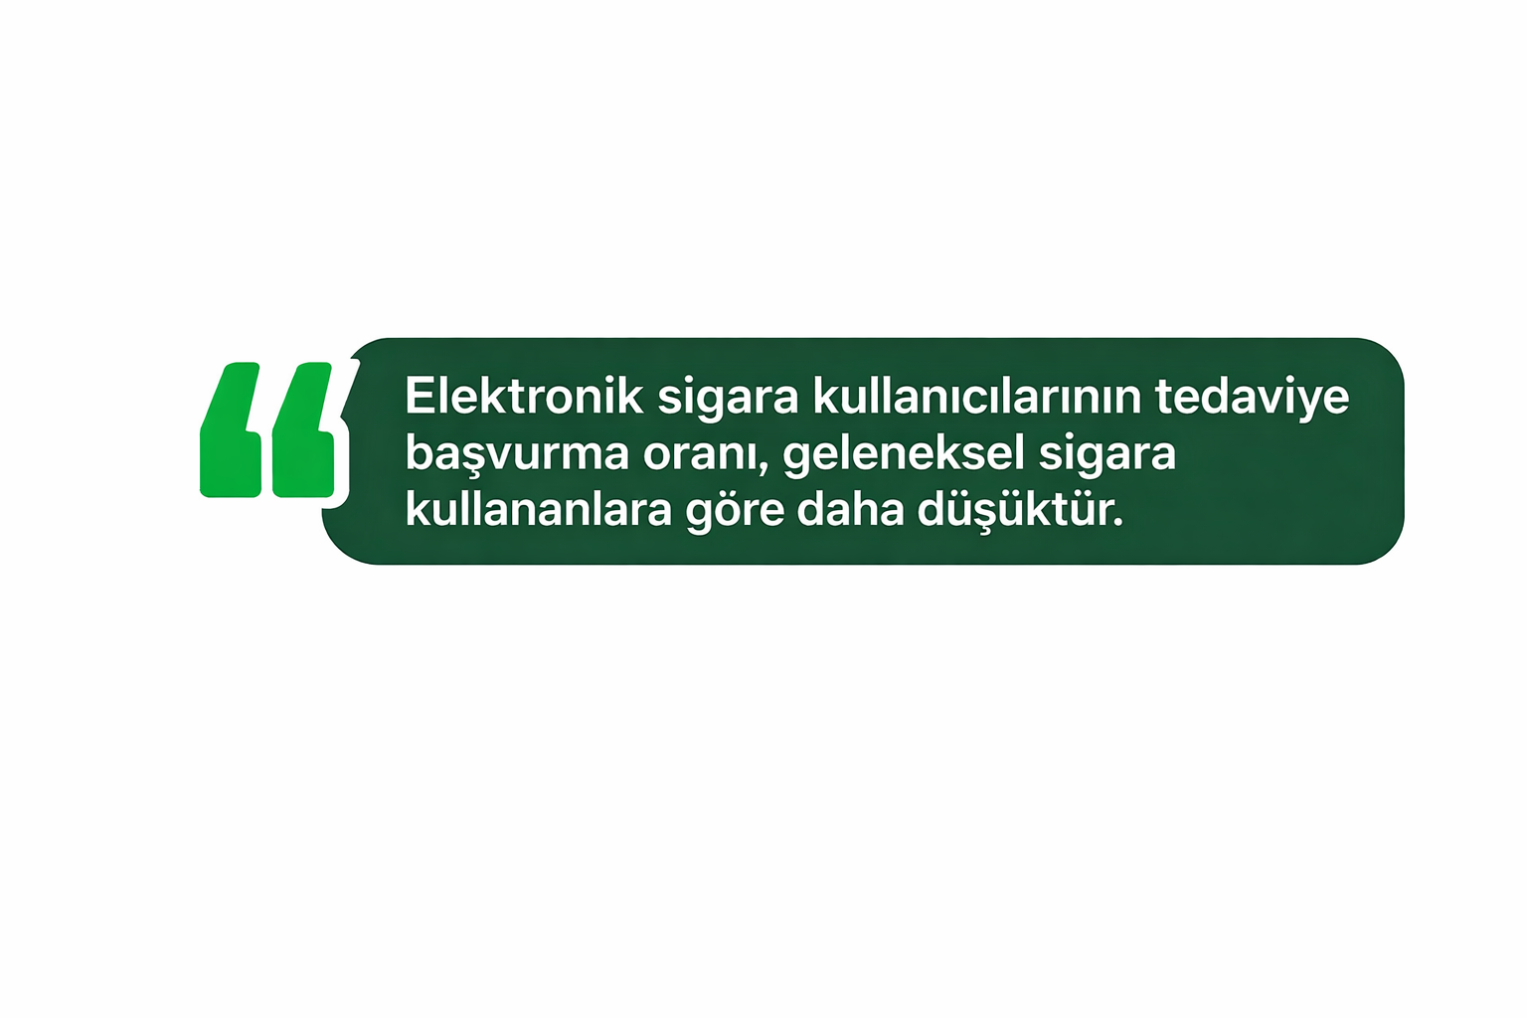
1- Isıtılan Tütün Ürünleri: "Isıt-ama-yakma" teknolojisini kullanır. Tütünü 900ºC gibi yüksek sıcaklıklarda yakmak yerine, 240ºC ile 350º C arasında ısıtarak nikotini ve tütün kokusunu açığa çıkarır. IQOS, Ploom ve Glo bu kategorideki yaygın ürünlerdir.
2- Elektronik Sigaralar (E-sigara) ve Pod Sistemler: Tütün yaprağı içermez; bunun yerine nikotin, propilen glikol, bitkisel gliserin ve aromalar içeren bir sıvıyı pil gücüyle buharlaştırır. E-sigaralarda ve özellikle pod sistemlerde nikotin tuzları kullanılır.
Nikotin Tuzları: Nikotini asitlerle birleştirerek boğaz tahrişini azaltır ve nikotinin kana karışma hızını geleneksel sigara seviyelerine ulaştırarak bağımlılığı hızlandırır.
Elektronik sigaradaki 1 kartuş ise cihaza göre değişmekle birlikte yaklaşık 1 paket sigaraya denk gelmektedir.
!!!Hem ısıtılmış tütün (IQOS) de hem de elektronik sigarada katkı maddeleri ve aroma verici kimyasallar bulunur.
Notes:
E-sigaralarda ve özellikle pod sistemlerde kullanılan nikotin tuzları, nikotini beyne iletme hızını ve miktarını artırarak bağımlılık döngüsünü hem biyolojik hem de fiziksel mekanizmalarla ciddi şekilde hızlandırır.

Slide 27
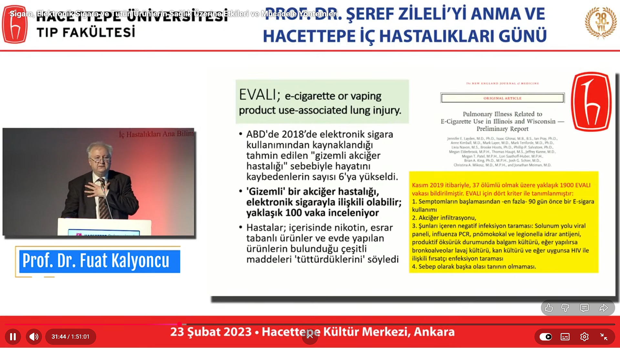
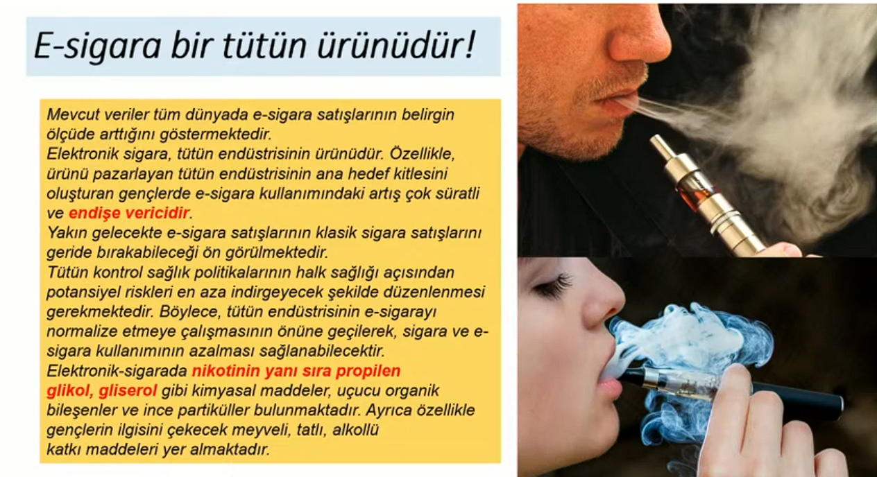
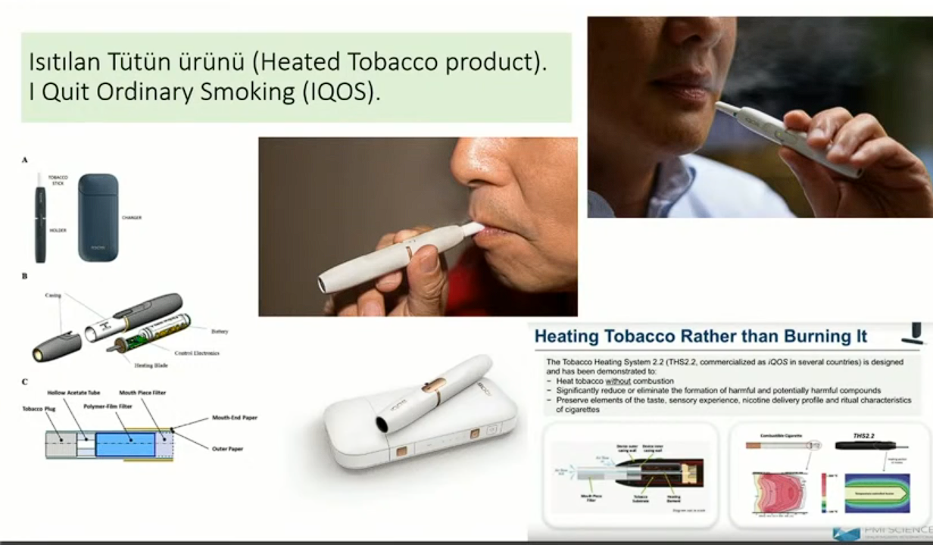
Notes:
EVALI (Elektronik Sigara veya Buharlaştırıcı Ürün Kullanımına Bağlı Akciğer Hasarı), e-sigara kullanımıyla ilişkili, ciddi solunum yetmezliğine yol açabilen akut akciğer hasarıdır. 2019'da tanımlanan bu hastalık; nefes darlığı, göğüs ağrısı, öksürük, ateş ve halsizlik ile başlar. Genellikle likitlerdeki zararlı kimyasalların akciğerlerde iltihaplanmaya (inflamasyon) neden olmasıyla gelişir.

Slide 28
Gerçekten o kadar iyi mi?
Keyif veriyor.
El – dudak alışkanlığı
Kahve-çay ile güzel gidiyor.
Canım çekiyor.
İştahımı kapatıyor.
Havalı duruyor.
Konsantrasyonumu arttırıyor.
Nikotin yoksunluğu nedeniyle oluşan gerginlik, keyifsizlik, sinirlilik durumunu azaltıyor. Aslında kendi yarattığı hissi azaltıyor.
Haz kombinasyonu: Başka şeylerden alınan haz ile sigara içme davranışı zihinde birleştirilir. Aslında gerginliğin etkileri, sigara içme ile aradan çıktığı için kahve-çaydan daha fazla zevk alındığı zannedilir.
Neden akşama kadar ağızlarında tutmakla yetinmeyip ucunu da yakıyorlar? Demek ki sadece dudak tiryakiliği değil.
Havalı durduğunu nasıl öğrendik? Diziler ve filmlerde sürekli yakışıklı erkekler, güzel kadınlara önemli zamanlarda sigara içirerek sigara içmenin havalı bir şey olduğu öğretildi.
Beyin damarlarını tıkayan bir madde konsantrasyonu arttırmaz. Kısa süreli azalan gerginlik konsantrasyonun arttığı hissini veriyor. Bir toplantıda konsantrasyonu en hızlı dağılanlar sigara içenlerdir.
Canım çekiyor denmesinin sebebi aslında nikotin isteğidir.
Tat-koku alınamadığı ve mide rahatsızlıkları arttığı için iştah kapanır. Sigaranın getirdiği olumsuzluklardan kaçınma davranışıdır.

Slide 29
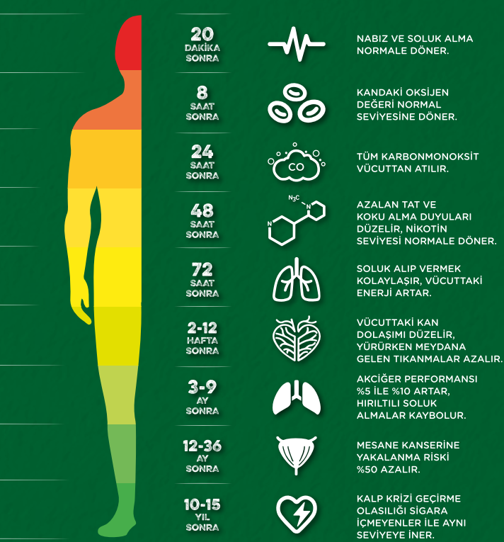
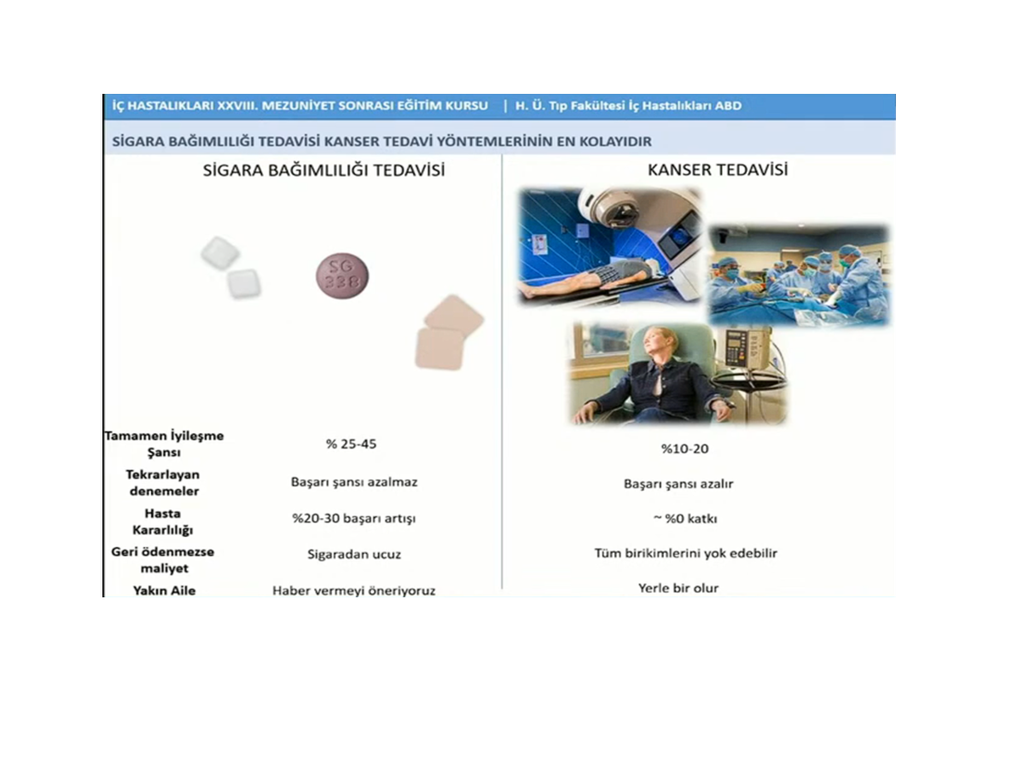
Son sigaranızdan…

Slide 30
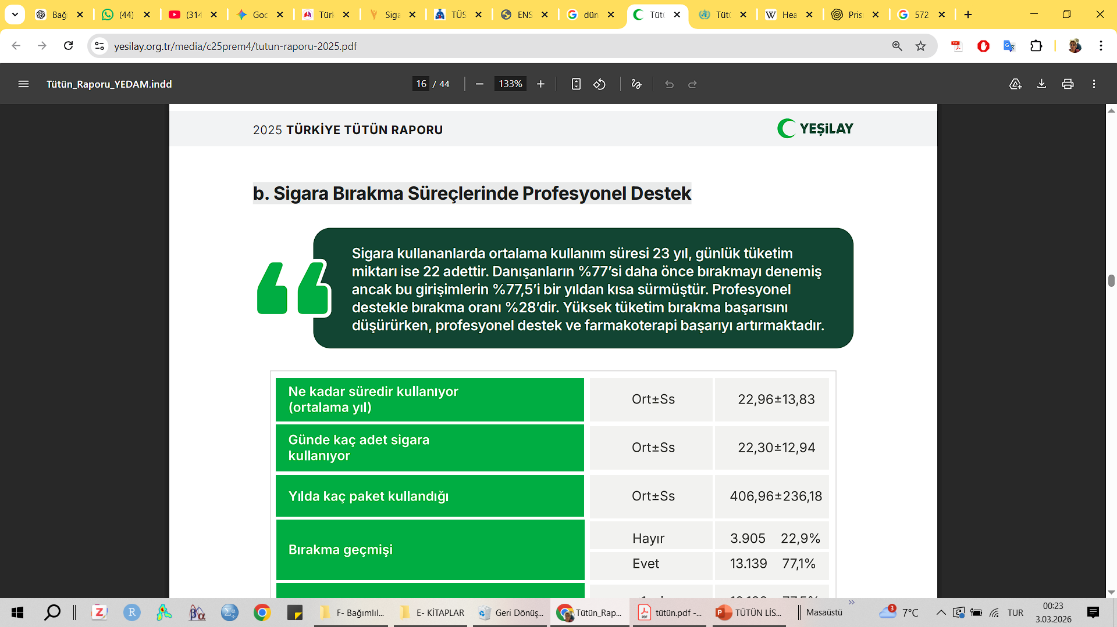
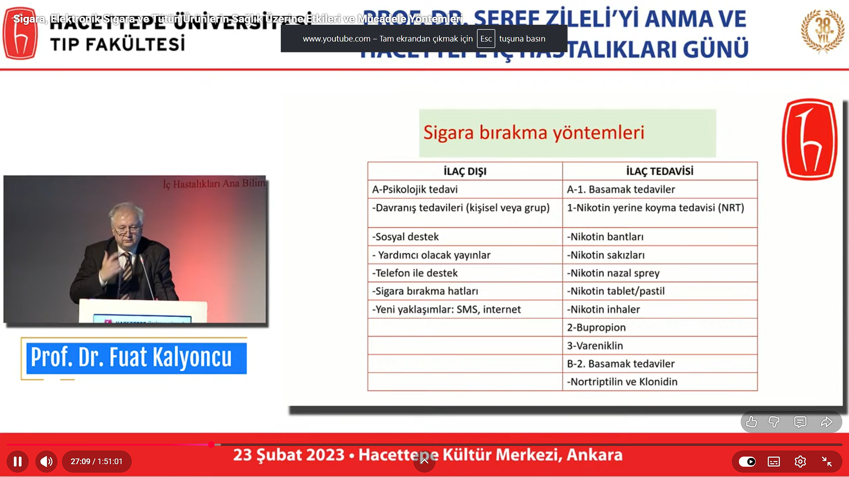
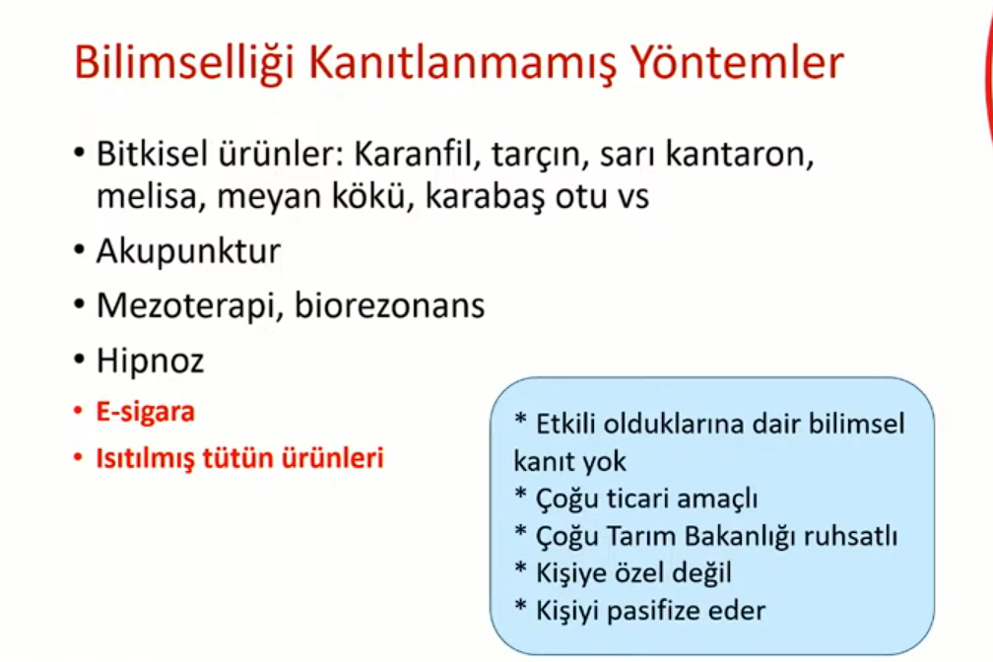
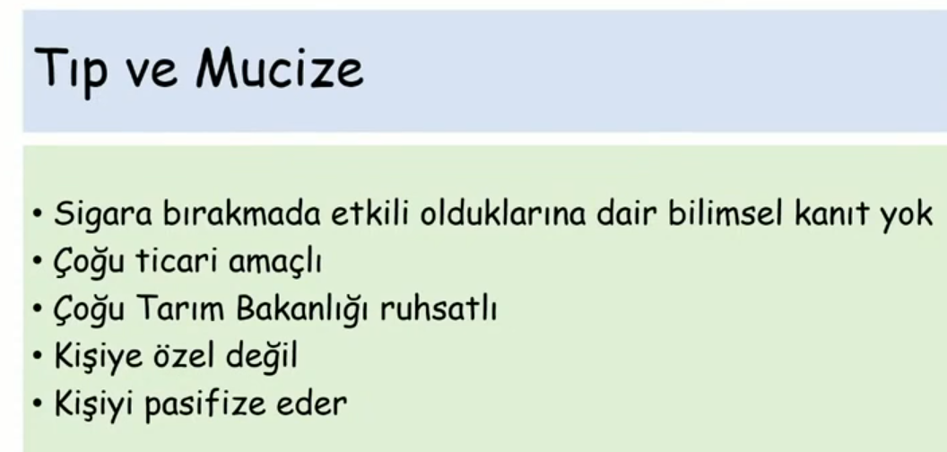
Nasıl Korunabiliriz?

Slide 31
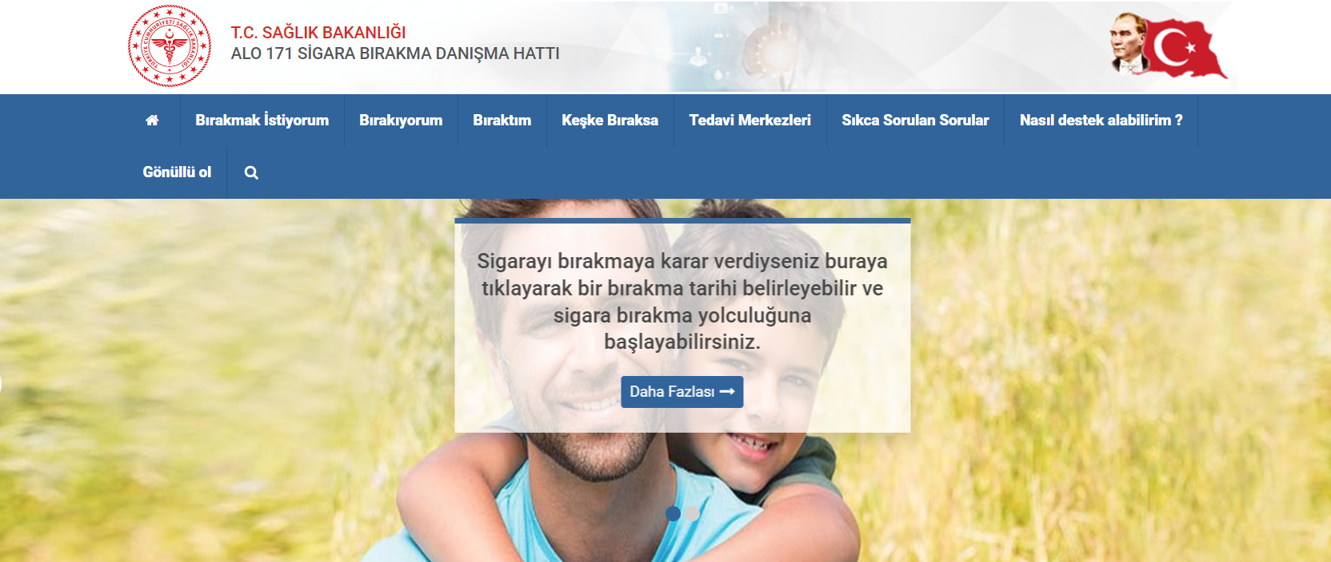
ALO 171 SİGARA BIRAKMA DANIŞMA HATTI

Slide 32
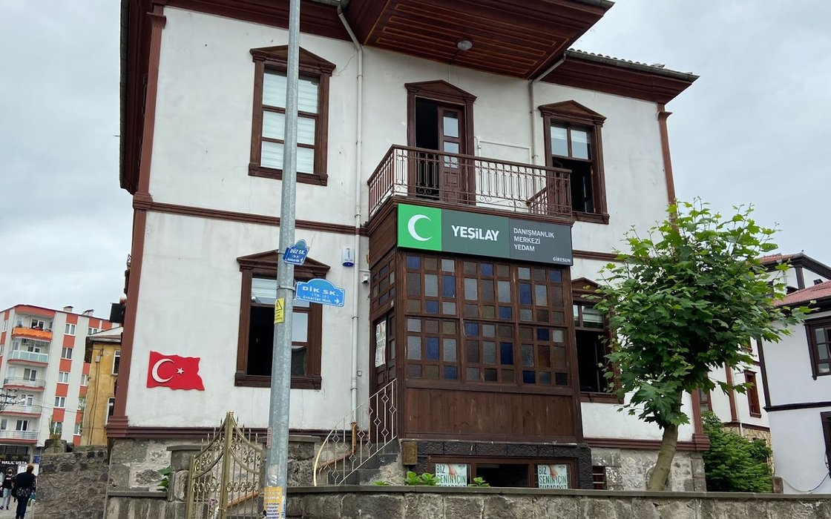


TEDAVİ ve REHABİLİTASYON
Yeşilay Danışmanlık Merkezi (YEDAM) 2015 yılında Türkiye Yeşilay Cemiyeti bünyesinde kurulmuştur.
YEDAM ekibinin tamamı, yetişmiş uzman psikologlar ve sosyal hizmet uzmanlarından oluşmaktadır. Türkiye genelinde ve Kıbrıs’ta aktif olarak 101 Yeşilay Danışmanlık Merkezi ile bağımlılara ve yakınlarına ücretsiz psikolojik danışmanlık ve sosyal destek verilmektedir.
Detaylı Bilgi İçin: https://www.yedam.org.tr

Slide 33


TEDAVİ ve REHABİLİTASYON
Sağlıklı Hayat Merkezleri, sağlığa yönelik risklerden birey ve toplumu korumak, sağlıklı hayat tarzını teşvik etmek, birinci basamak sağlık hizmetlerini güçlendirmek ve bu hizmetlere ulaşımı kolaylaştırmak amacıyla risk faktörleriyle mücadele, beslenme danışmanlığı, psiko-sosyal danışmanlık, ağız ve diş sağlığı, enjeksiyon hizmetleri, kadın ve üreme sağlığı, okul sağlığı, kanser erken teşhis ve tarama ve eğitim, sigara bırakma danışmanlığı, uyuşturucu kullanan kişi ve yakını için danışmanlık, enfeksiyon hastalıklarının kontrolü, bulaşıcı olmayan hastalıkların yönetimi gibi konularda hizmet vermektedir.

Slide 34
4207 SAYILI “TÜTÜN MAMÜLLERİNİN ZARARLARININ ÖNLENMESİNE DAİR KANUN”..
1996’da yürürlüğe girdi….2008 de revize edildi: 5727 sayılı Tütün ve Tütün Ürünlerinin Zararlarının Önlenmesi ve Kontrolü Hakkında Kanun
Türkiye’de 2020 yılında yürürlüğe giren bir kanunla (4733 sayılı kanun) elektronik sigara, ısıtılmış tütün ürünleri başta olmak üzere bu ürünlerin üretimi, piyasaya arzı ve satışı yasaktır.
Türkiye’nin imzaladığı uluslararası bir anlaşma olan ‘Tütün Kontrolü Çerçeve Sözleşmesi’ bu müdahalelere izin verilmemesini garanti altına alır.

Slide 35
Tütün ürünlerinin ve üretici firmalarının, reklam ve tanıtımının yapılması yasaktır. • Tütün ürünleri üreten ve pazarlayan şirketler, hiçbir etkinliğe destek olamazlar. • Tütün ürünleri, televizyonlarda, dizilerde, filmlerde, müzik kliplerinde, sahne gösterilerinde rol gereği bile olsa kullanılamazlar. • Resmî üniforma ile çalışanlar bu üniforma ile kamuoyu önünde tütün ve tütün ürünleri içemezler. Resmî ve özel kurumların ve işyerlerinin her türlü kapalı alanlarında her ne surette olursa olsun tütün ve tütün ürünleri içilemez. Tütün ve tütün ürünlerinin içilmesinin yasaklandığı yerlerde yasal düzenleme ve uyarıların gösterilmesi zorunludur. Sağlık, spor ve eğitim kuruluşlarında tütün satışı ve kullanımı yasaktır.
18 yaşından küçüklere sigara satışı yasaktır. Aykırı davrananlara 6 aydan 1 yıla kadar hapis cezası verilebilir. 18 yaşını doldurmamış kişiler, tütün ürünü işletmelerinde, pazarlanması ve satışında çalıştırılamaz.
Tütün ürünleri, yetkili satıcı olan yerlerin dışında, otomatik makinelerle, telefon, televizyon ve internet gibi elektronik ortamlarla satılamaz; satış amacıyla kargo yoluyla taşınamaz; tütün ürünleri paket açılarak, adet şeklinde veya daha küçük paketlere bölünerek satılamaz; tütün ürünleri, 18 yaşını doldurmamış kişilerin doğrudan ulaşacağı ve işletme dışından görülecek şekilde satılamaz. Tütün ürünleri, satış belgesi olmaksızın ve satış belgelerinde belirtilen yerin dışında satışa sunulamaz.
Her türlü sakız, şeker, çerez, oyuncak, kıyafet, takı, aksesuar ve benzeri ürünler, tütün ürünlerine benzeyecek ya da markasını çağrıştıracak şekilde üretilemez, dağıtılamaz ve satılamaz.
Tütün ürünleriyle ilgili izmarit, paket, ağızlık, kâğıt ve benzeri atıklar çevreye atılamaz.

Slide 36
Yasak alanda tütün ürünü tüketme
Fiil: 4207 m.2/1 ve m.2/4’te belirtilen alanlarda tütün ürünü tüketmek
2026 tutarı: 1.764 TL (01/01/2026’dan itibaren)
Yetkili: “İlgili idari birim amirinin yetkili kıldığı kamu görevlisi”
İzmarit atma
Fiil: 4207 m.3/12’ye aykırılık kapsamında, kamuya açık alanlarda çevreyi kirletme bağlamı
2026 tutarı: 1.042 TL
Yetkili:
  Kamu binalarının kapalı/açık alanlarında: idari amirin yetkili kıldığı kamu görevlileri
  Özel hukuk kişilerine ait herkesin girebileceği alanlar + sokak/kamu alanı: belediye zabıtası
İşletme/alan sorumlusu (okul kantini, kafe, işletme vb.) yükümlülüğünü yerine getirmezse
Fiil: Yasakların uygulanması/tedbirlerin alınması yükümlülüklerini yerine getirmemek
2026 aralığı: 24.440 TL – 122.660 TL
Yetkili: Mahalli mülki amir (kaymakam/vali adına)
Suçun tekrarı hali
Aynı fiilin 1 yıl içinde tekrarında: ceza katlanır
Üçüncü tekrar (aynı dönemde): işyeri 10 günden 1 aya kadar kapatma uygulanabilir.

Slide 37
SAĞLIKLI GÜNLER DİLERİM
Prof. Dr. Çağla YİĞİTBAŞ
GRÜ Bağımlılıkla Mücadele Komisyon Üyesi

